Slide 1
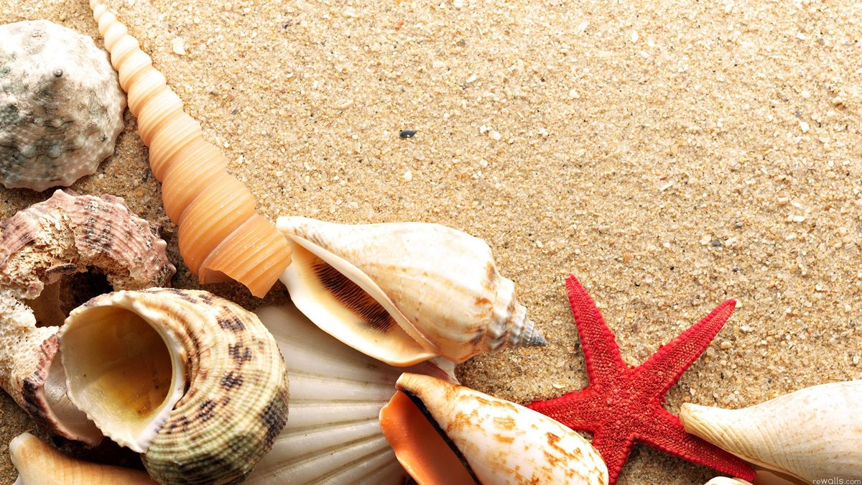
ПРОЕКТ В СРЕДНЕЙ, СТАРШЕЙ, ПОДГОТОВИТЕЛЬНОЙ ГРУППАХ «КОЛЛЕКЦИОНИРОВАНИЕ»
МБОУ школа № 21
Воспитатели: Оганисян Н.А.
Коновал В.В.
г.Сергиев Посад 2021г.

Slide 2
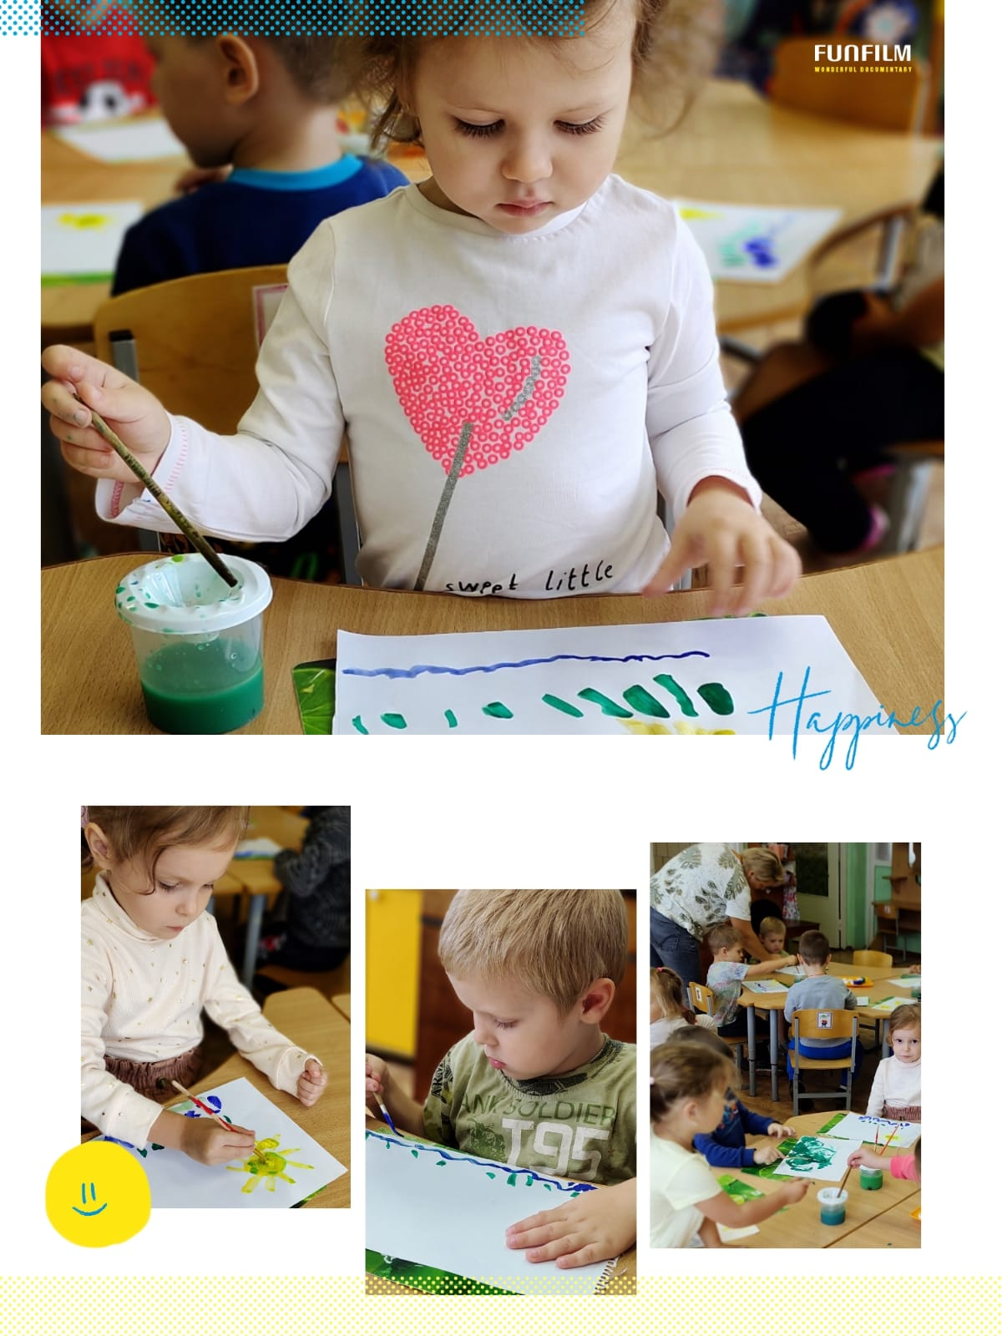

Slide 3
Конхиология – это наука, которая занимается изучением раковин беспозвоночных.
Конхиофилия – это коллекционирование морских раковин или хобби, которое зачастую начинается с отдыха вблизи водоёмов.

Slide 4
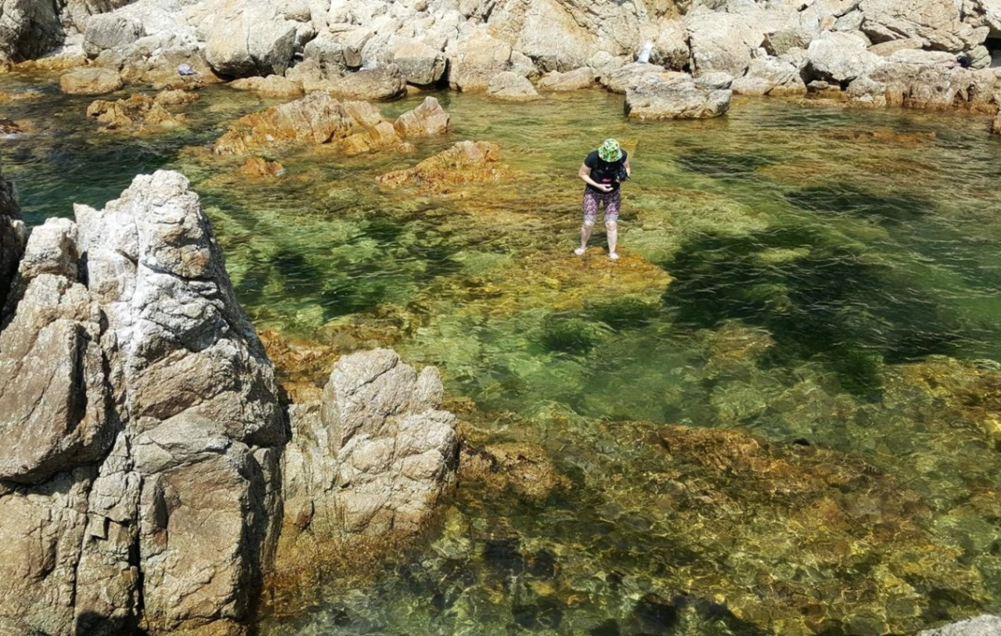
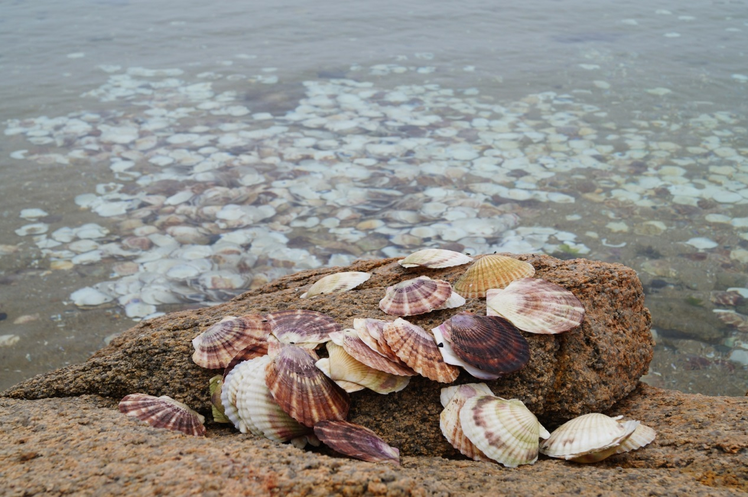

Slide 5
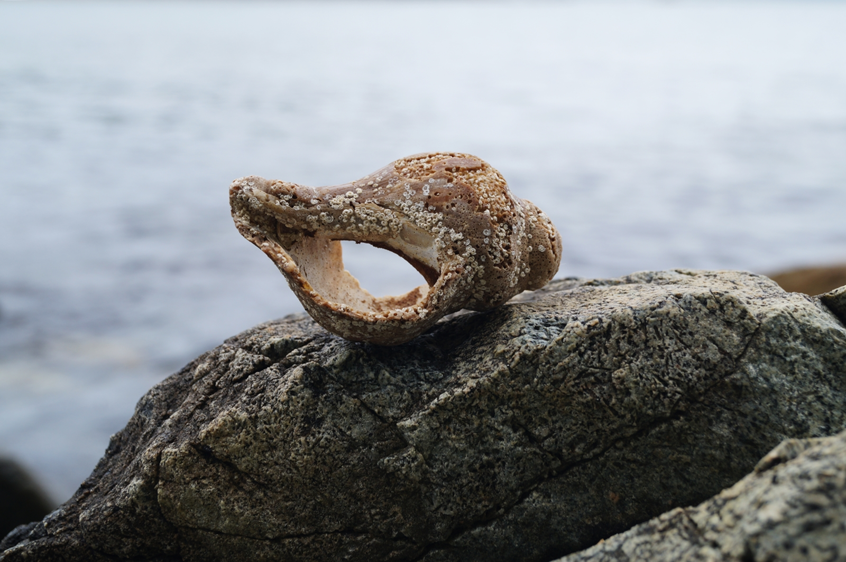
У морской ракушки горе.
Унесли ракушку с моря,
И на память шум морской
Унесла она с собой.

Slide 6
Актуальность
Тяга к собирательству заложена в детях самой природой. Познавая мир, они приносят домой, в детский сад все, что их заинтересовало: листики, камушки, стеклышки, ракушки, крышечки, пуговицы и прочие всякие вещи, также нужные с точки зрения ребенка. С такого невинного собирательства начинается полезное во всех отношениях дело – коллекционирование.

Slide 7
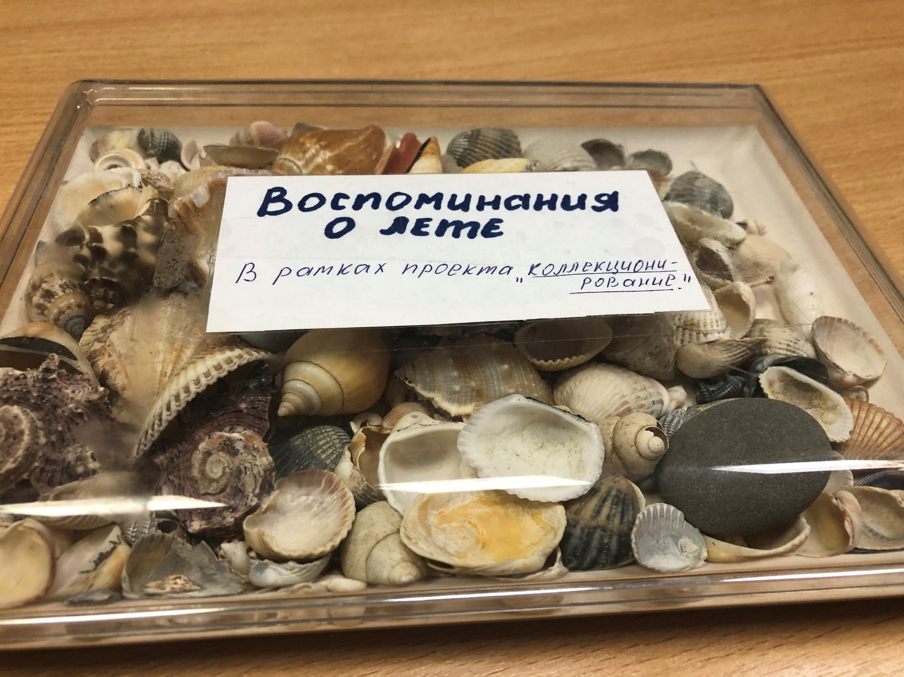
Коллекция ракушек в группе

Slide 8
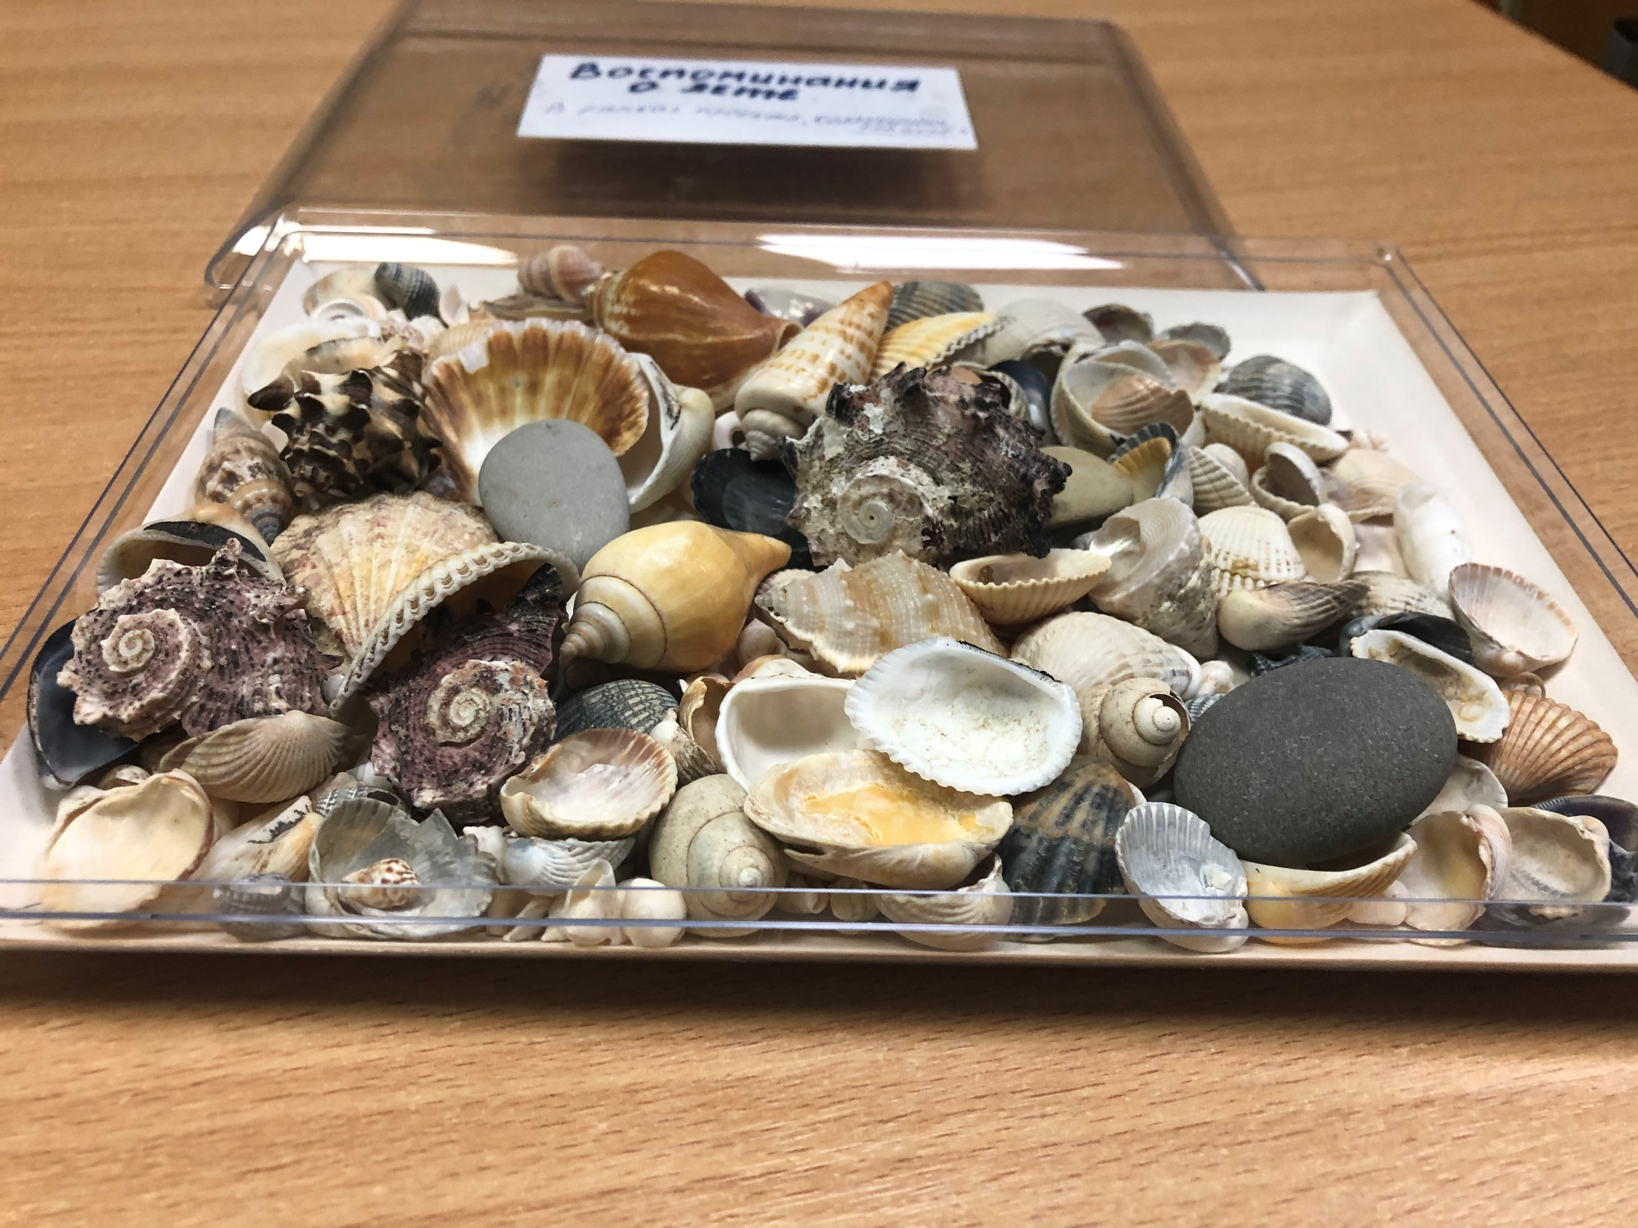

Slide 9
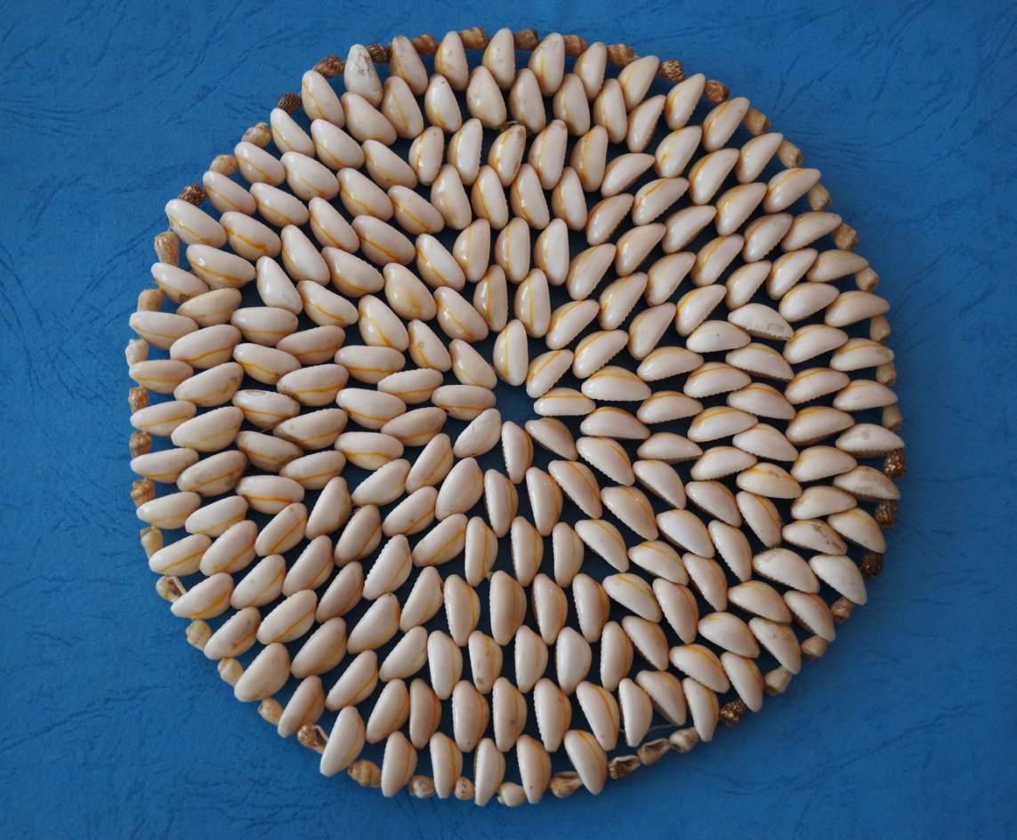
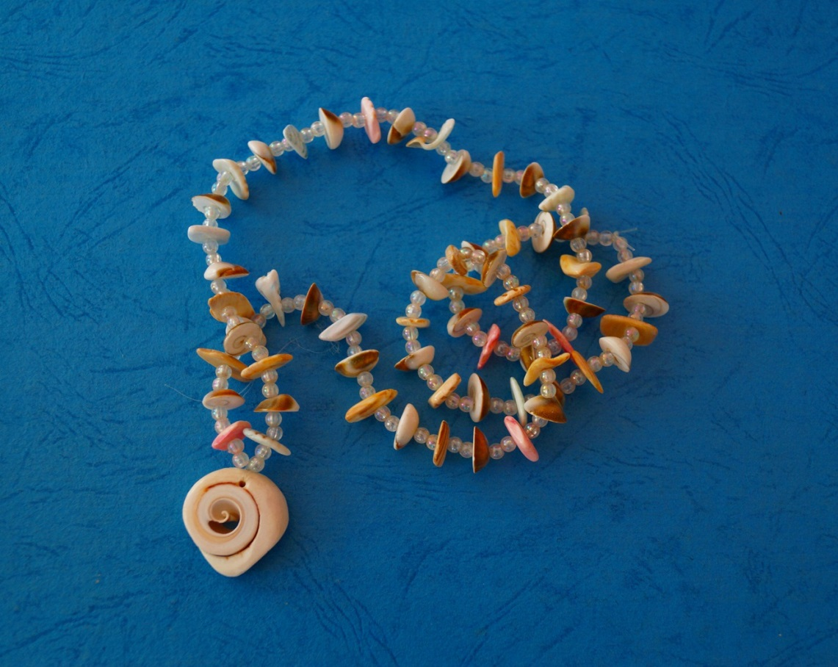
Сувениры из ракушек

Slide 10
Достоинства коллекционирования
♦ предметы коллекций придают своеобразие игровому, речевому и художественному творчеству;
♦ оказывает положительное влияние на все психические процессы: внимание, память, умение наблюдать, сравнивать, анализировать, обобщать, выделять главное, комбинировать;
♦ способствует развитию таких качеств как усидчивость, аккуратность, наблюдательность.
Задачи:
Создать условия для развития детского коллекционирования;
Учить детей наблюдать, сравнивать, анализировать, обобщать, выделять главное;
Развить познавательный интерес и познавательную активность детей;
Обогатить знания об объектах живой и неживой природы;
Воспитывать бережное отношение к природе.

Slide 11
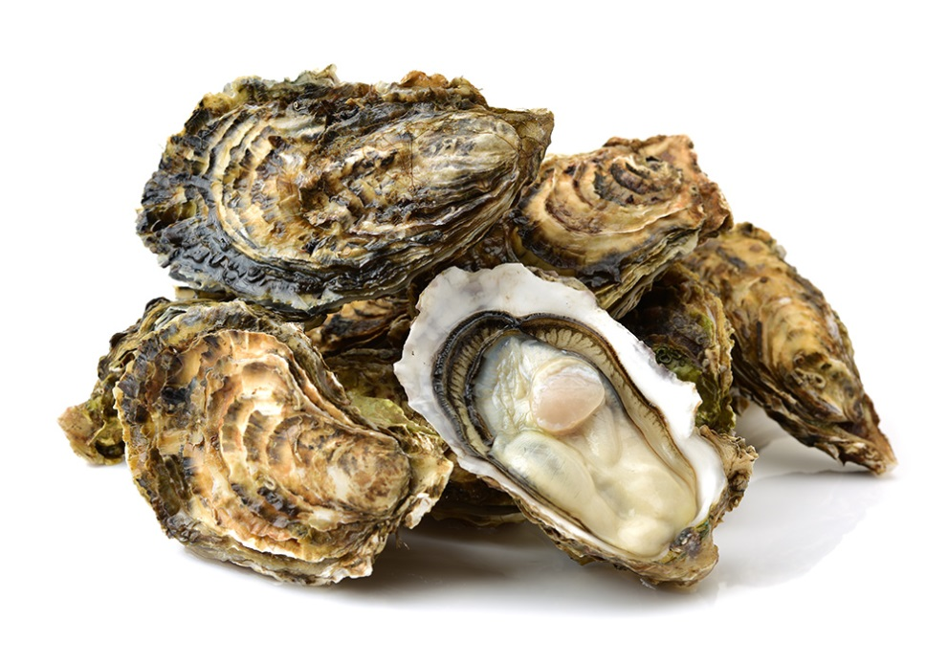
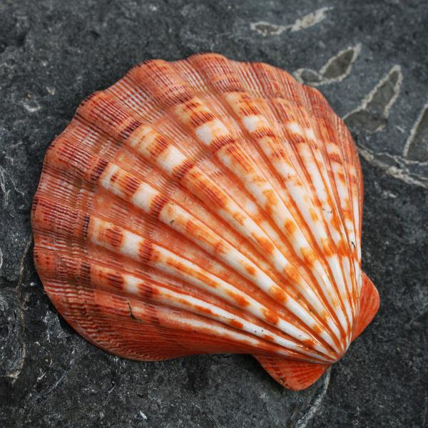
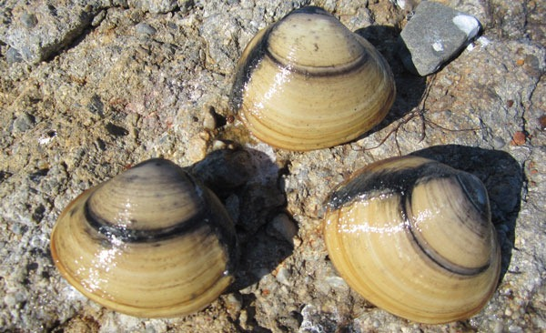
Ракушки Приморского края – гребешок, песчанка, устрица

Slide 12
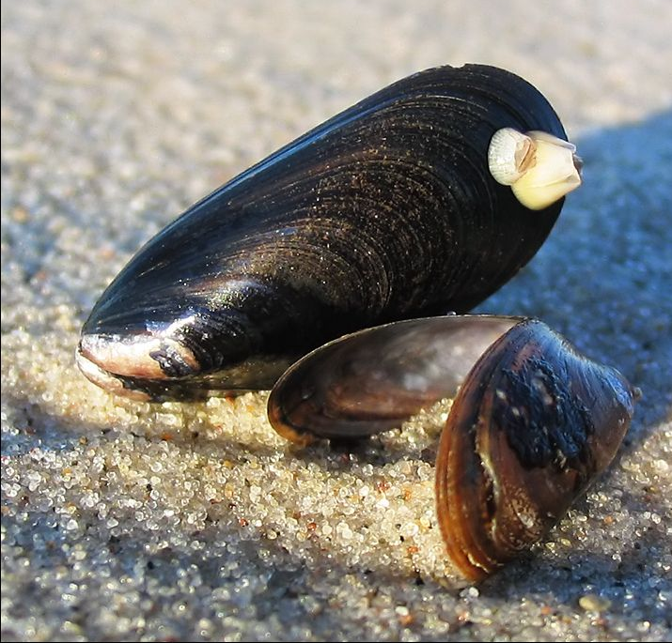
Ракушки Приморского края - МИДИЯ
Срок жизни мидии зависит от места обитания. Так, мидия тихоокеанская живёт до 30 лет. Возраст определяют по кругам на внешней стороне раковины. Мидий называют санитарами моря, т.к. они фильтруют до 80 литров воды в день, очищая её от вредных микроорганизмов.

Slide 13
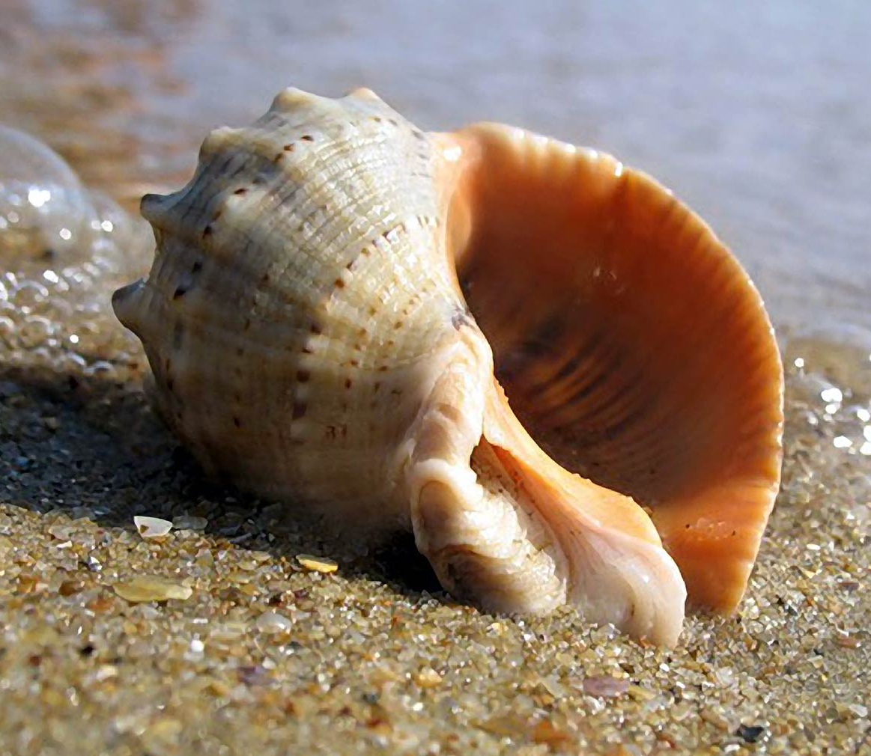
Ракушки Приморского края – РАПАН
Этот моллюск – давний житель морей Дальнего Востока – является хищником. Завезённый случайно в Чёрное море, он не только прижился там, но и истребил почти все устриц и мидий. Естественные враги рапанов – морские звёзды.

Slide 14
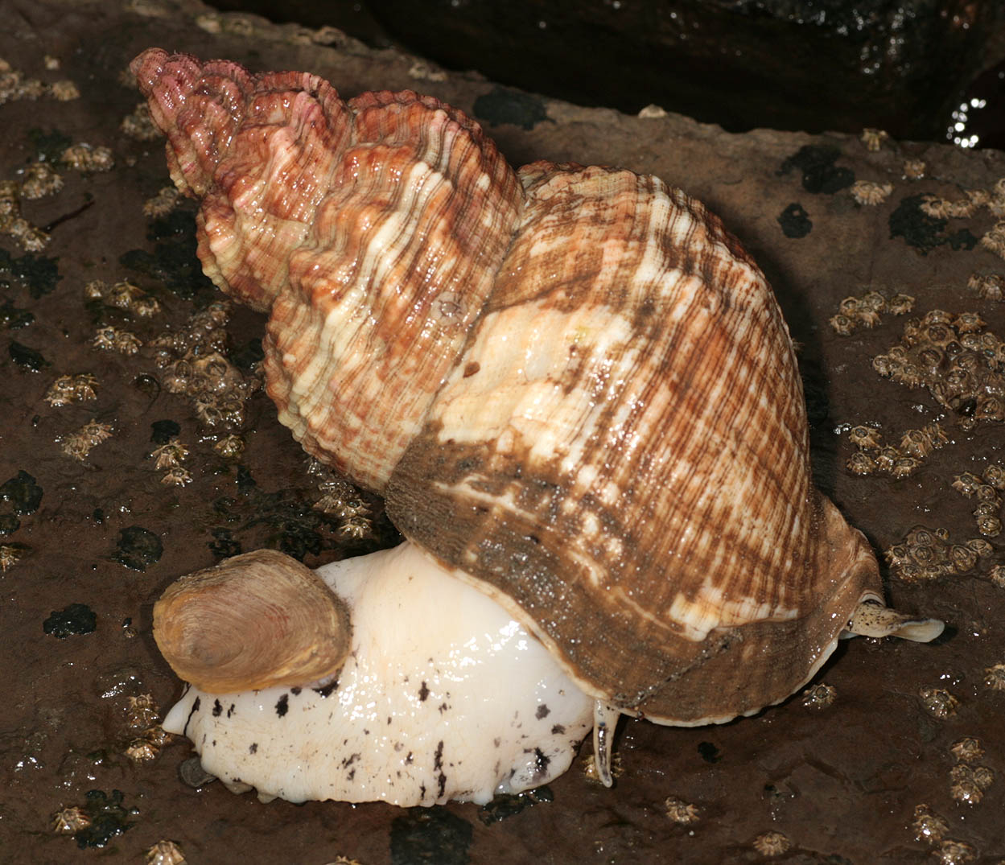
Ракушки Приморского края - ТРУБАЧ
Раковины крупных видов использовались в древности в качестве сигнальных труб (отсюда название), светильников и украшений. Трубачи издавна являются объектом промысла на Дальнем Востоке. Их добывают из-за вкусного мяса и красивой раковины.

Slide 15
Коллекционирование интегрируется со всеми направлениями образовательного процесса. Эту связь можно отметить как одно из достоинств собирательства.

Slide 16
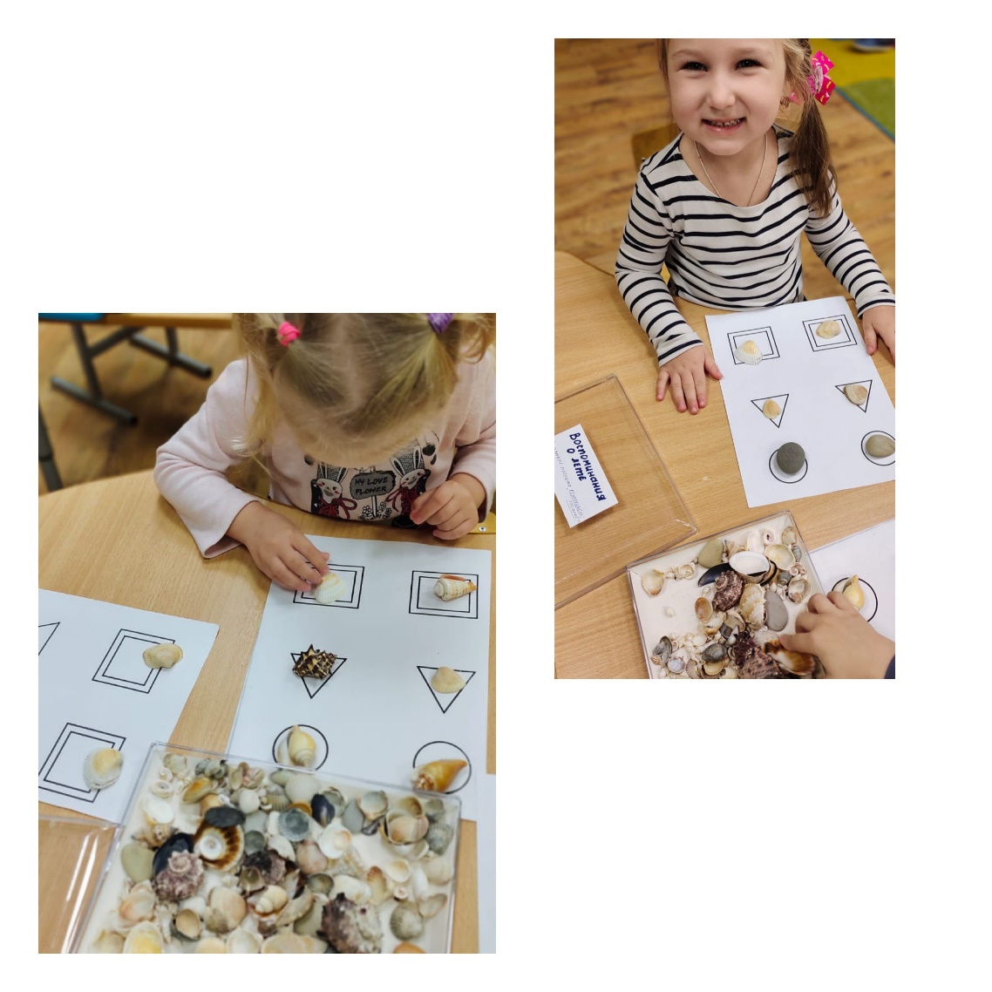
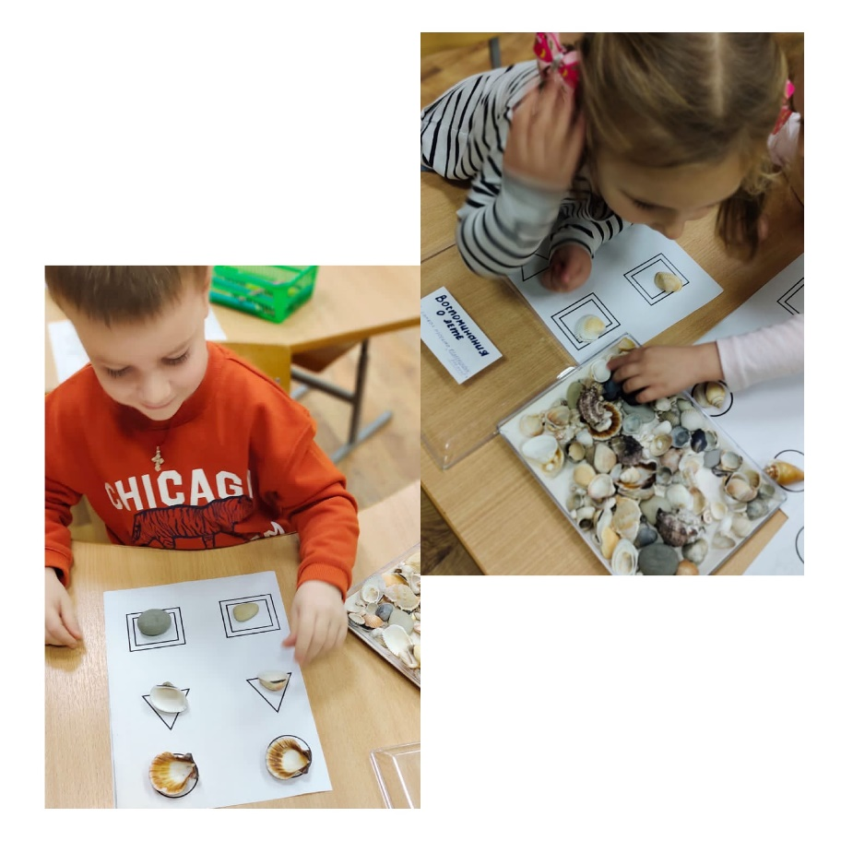
ФЭМП

Slide 17
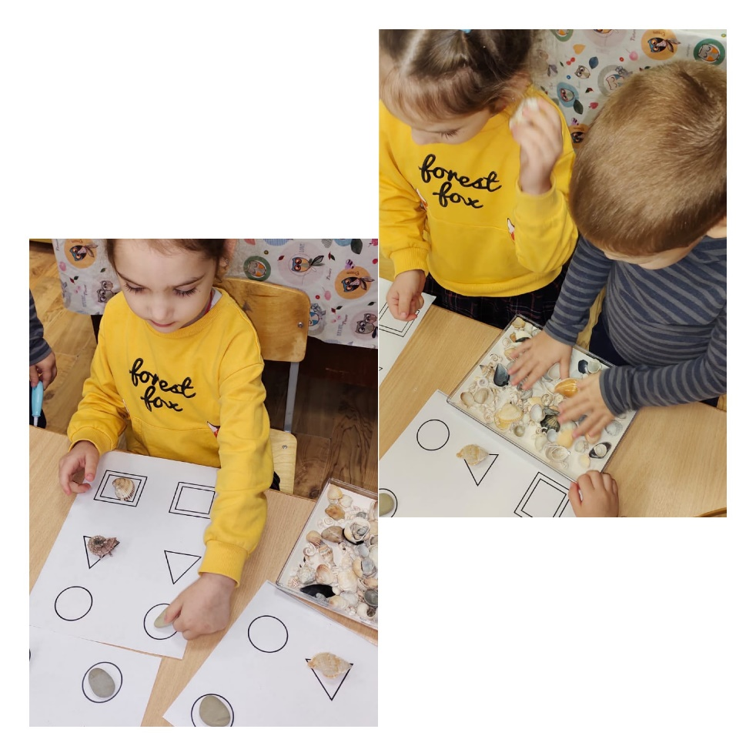
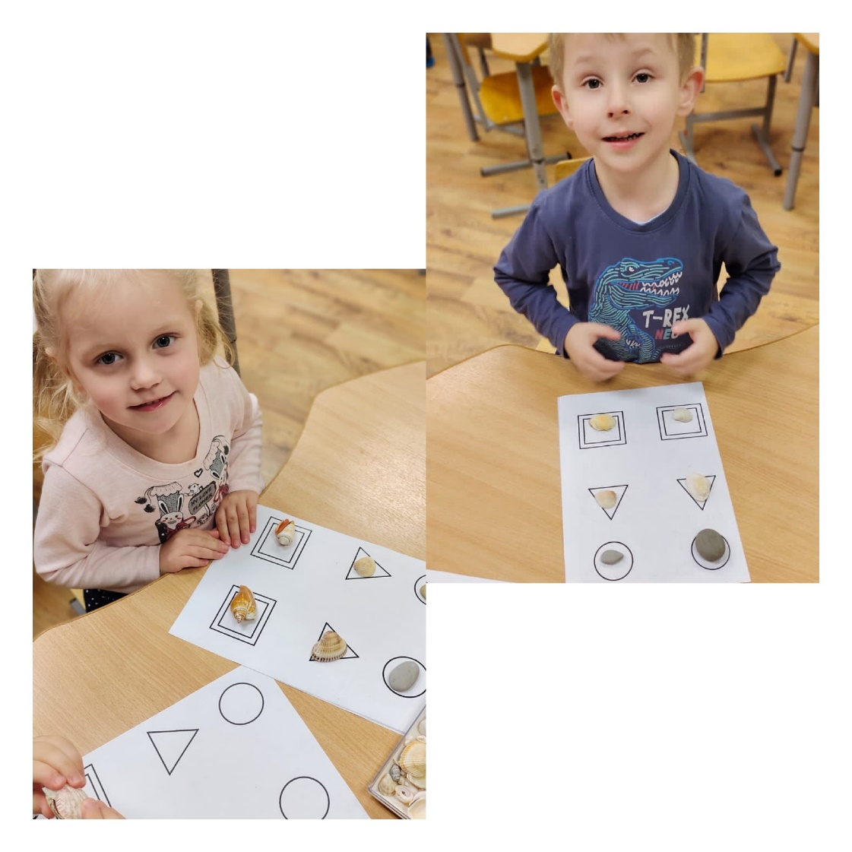

Slide 18
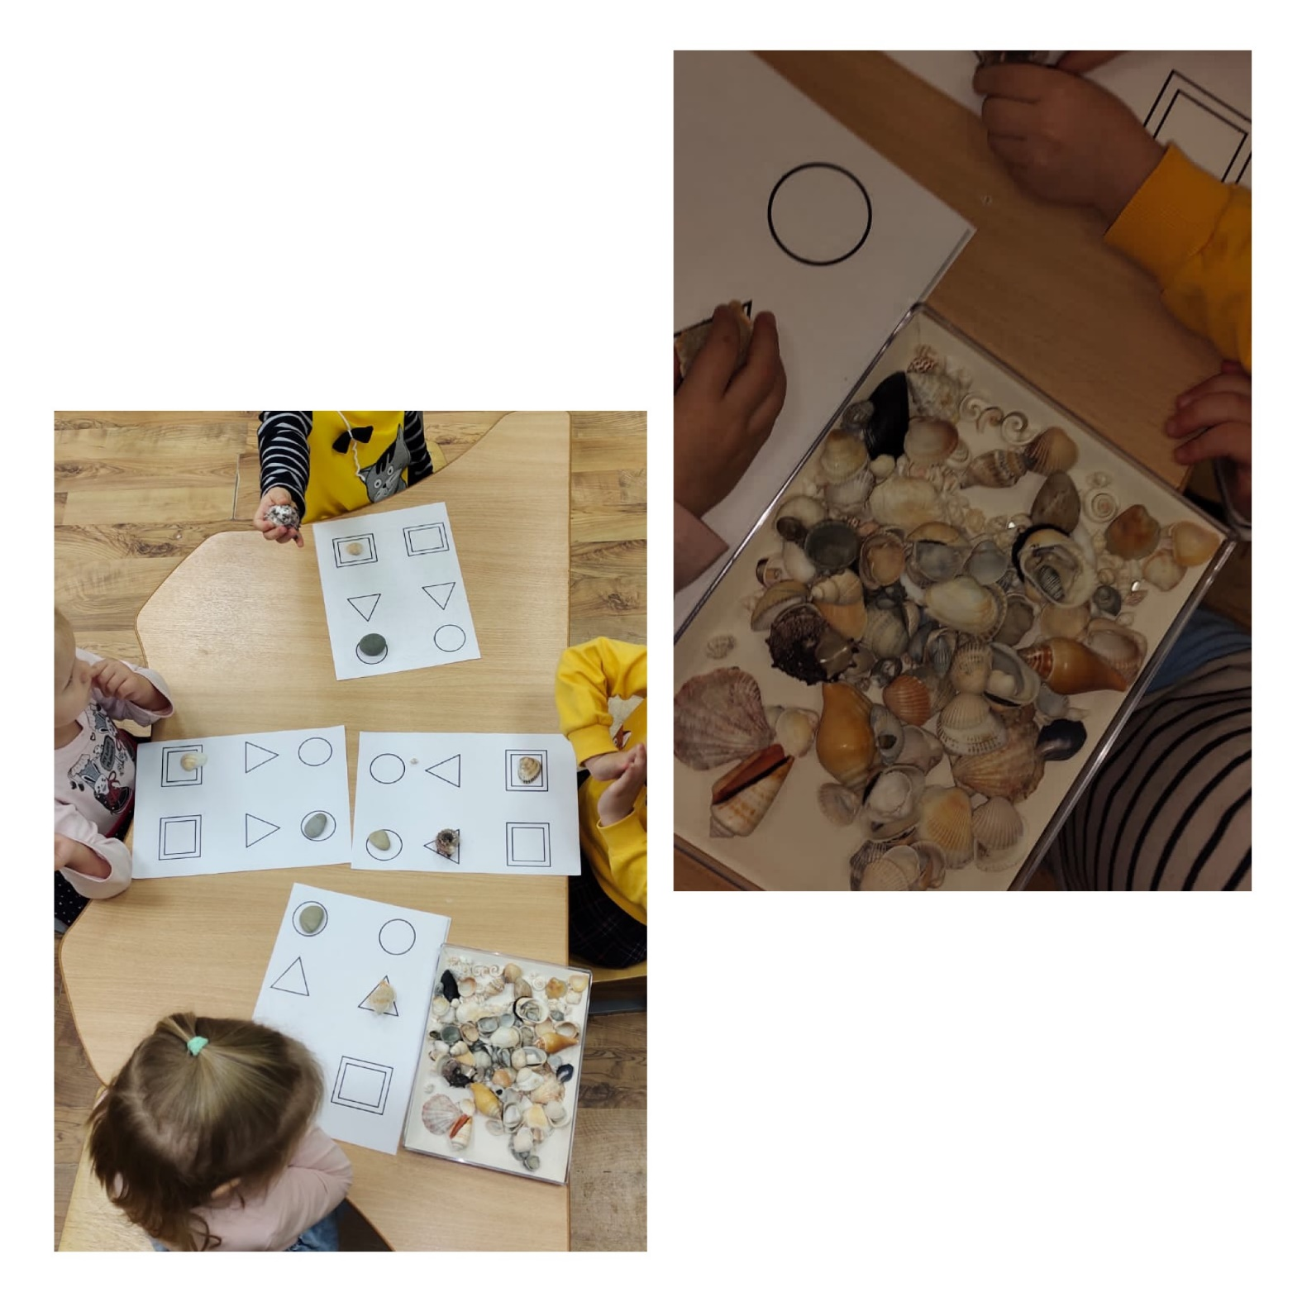

Slide 19
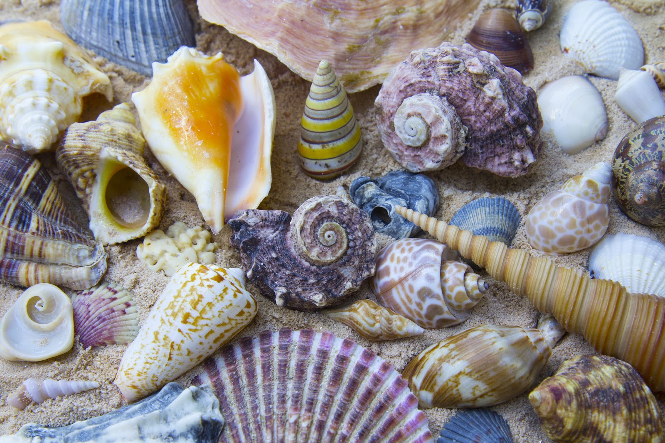


Развитие речи
Добрая ракушка,
Пошепчи мне в ушко.
Ну, а я тебе в ответ
Приоткрою свой секрет:
Никому не говори –
Море у тебя внутри!
Море звуками полно –
Музыкальное оно.
Вот трубой лежит ракушка,
Коль её приложишь к ушку,
Так оно споёт тебе
О своей морской судьбе.

Slide 20
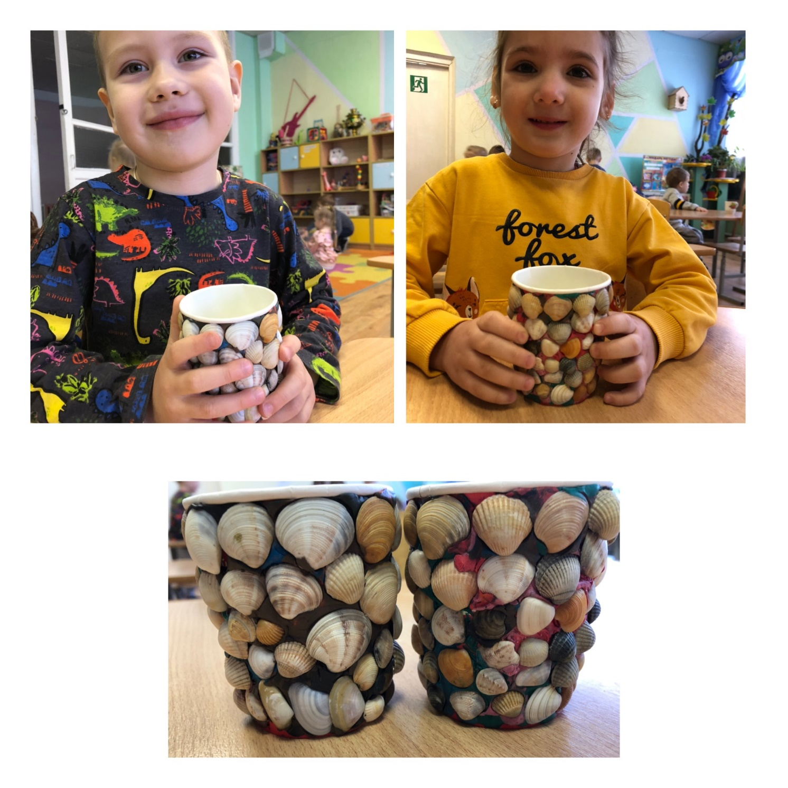

Slide 21
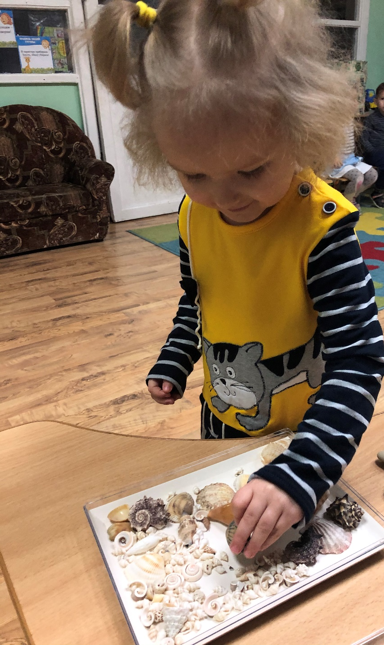
Сенсорное развитие

Slide 22
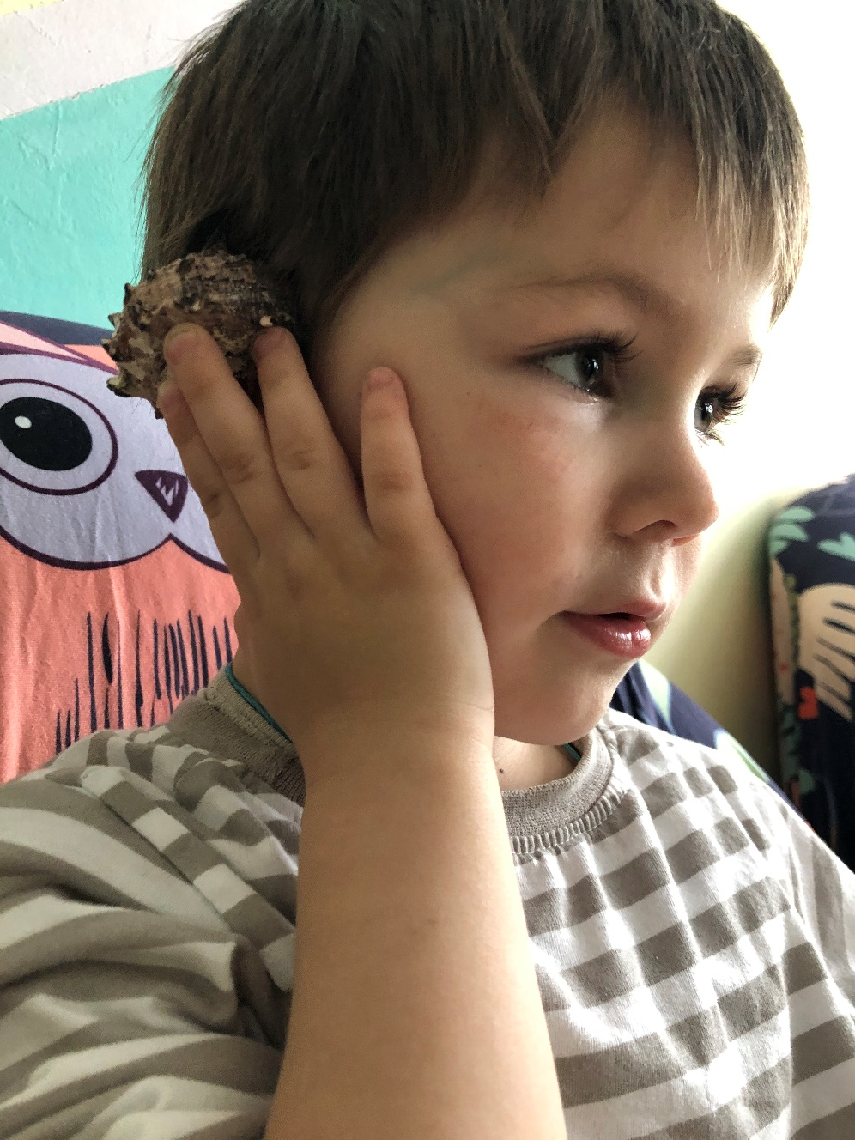
С утра изучаю Большую ракушку. В неё погляжу, Приложу её к ушку. Я слышу, как тихо Шумит в ней прибой, Как шепчется ветер С морскою волной. Уже изучил её Вдоль, поперёк… Как в ней океан Уместиться-то смог?

Slide 23
Кто имеет увлечение, проживает две жизни.
Китайская пословица

Slide 24
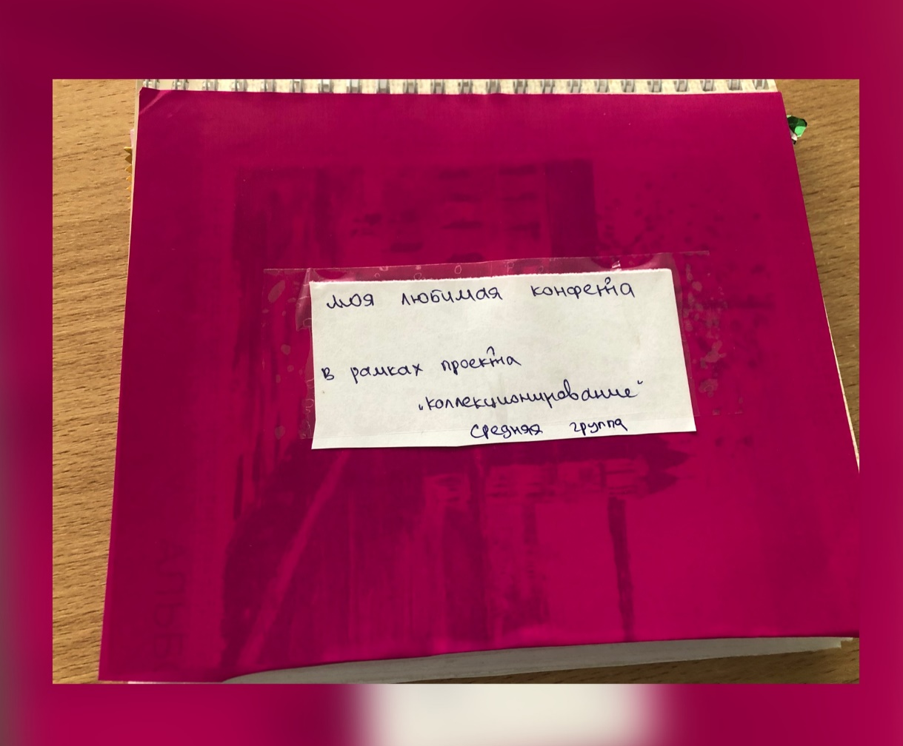
Продолжение проекта «Коллекционирование» «Моя любимая конфета»
Жила – была конфета
С веселою начинкой –
Вот от нее бумажка
С веселою картинкой!
Ах, был бы я художник,
Вставал бы чуть свет
И рисовал бы только
Бумажки от конфет

Slide 25
Цели нашего проекта: сплочение детей, вовлечение родителей воспитанников в процесс коллекционирования,знакомство с многообразием фантиков, классификация обёрток; изготовление поделок из обёрток.
Мы начали свой проект с изучения многообразия фантика .
Обратимся к словарю С.А. Ожегова
Этимология слова «фант» происхождение от немецкого «Pfan» -залог, заклад.
Фант - вещь, отдаваемая участником игры для жеребьевки Пример: Вынуть счастливый фант; фантик fantik– пустая облатка, вощеная бумага, обертка для конфет
ИСТОРИЯ ФАНТИКА
Оказывается, изобретатель фантика стал Томас АлвеЭдиссон, тот самый, который известен нам как изобретатель фонографа, пишущей машинки, генератора переменного тока и, конечно, лампочки. Еще он изобрел биржевой телеграф, электростанцию постоянного тока, диктофон, никелевый аккумулятор и много еще чего, всего более 1000 патентов.
И среди всего этого великолепия мало кто вспоминает, что в 1872 году Эдисон придумал еще и парафинированную бумагу, служившую первой оберткой для конфет.
Исследование дизайна фантика от его создания до наших дней
Первый фантик был простой – парафинированная бумага.
В середине XIX века в Петербурге уже была открыта первая фабрика по производству конфет. Владельцем ее был знаменитый Ландрин.
В начале ХХ века в России уже было известно множество сортов конфет: леденцы и монпансье с различными вкусами, помадка и тянучки, зефир, пастила. Коробки для наборов конфет были яркими и красочными, ничуть не уступающими нынешним. На фантиках красовались изящные дореволюционные барышни, а названия были почти всегда связаны с женским полом: «Марианна», «Рыбачка», «Веселая вдова», «Софи».
Фантики для конфет и шоколадных плиток были очень красочными и рисовались как театральные афиши. Была, например, серия конфет «Загадка»: покупателю предлагалось отгадать несложную загадку, напечатанную на конфетном фантике. Существовали обертки «образовательные» - с таблицей умножения или азбукой, и развлекательные - с пословицами, поговорками, частушками, гороскопами, гаданием и пожеланиями.
После революции производство конфет уже не блистало прекрасным оформлением. Даже красивые обертки ушли в прошлое – что уж говорить об украшениях из карамели. Названия были в духе того времени : «Народная», «Пионер» «Красный октябрь», «Республиканская», «Объединенный труд», «Красная звезда» Сейчас в России над букетами, которые вернее назвать цветочными композициями, работают профессиональные флористы-оформители. А каких только названий не придумают… И когда на столе стоит вазочка с конфетами, то я выбираю сначала конфетку в самой красивой обертке.

Slide 26
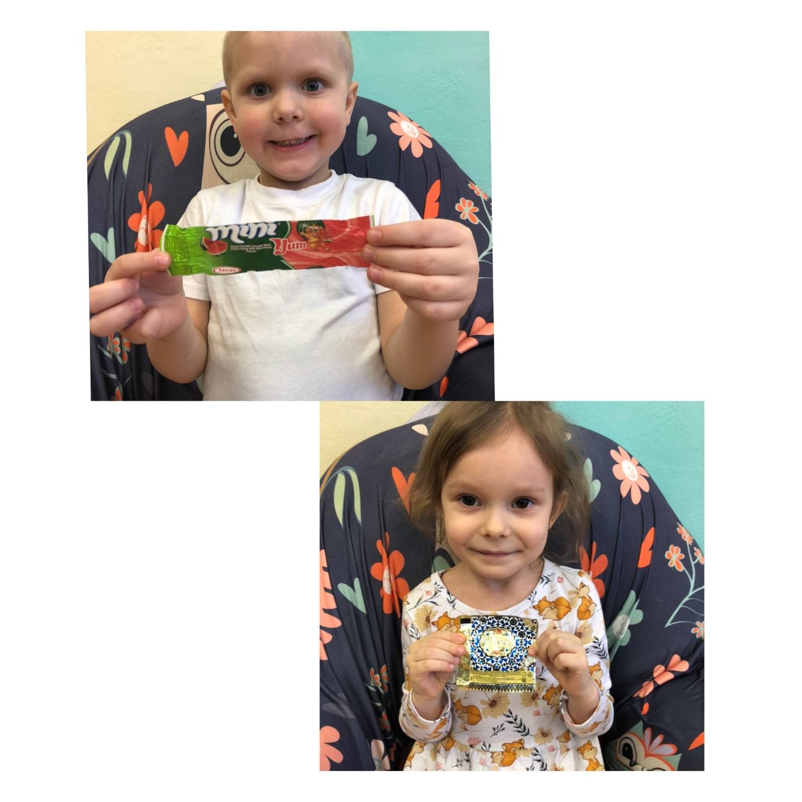

Slide 27
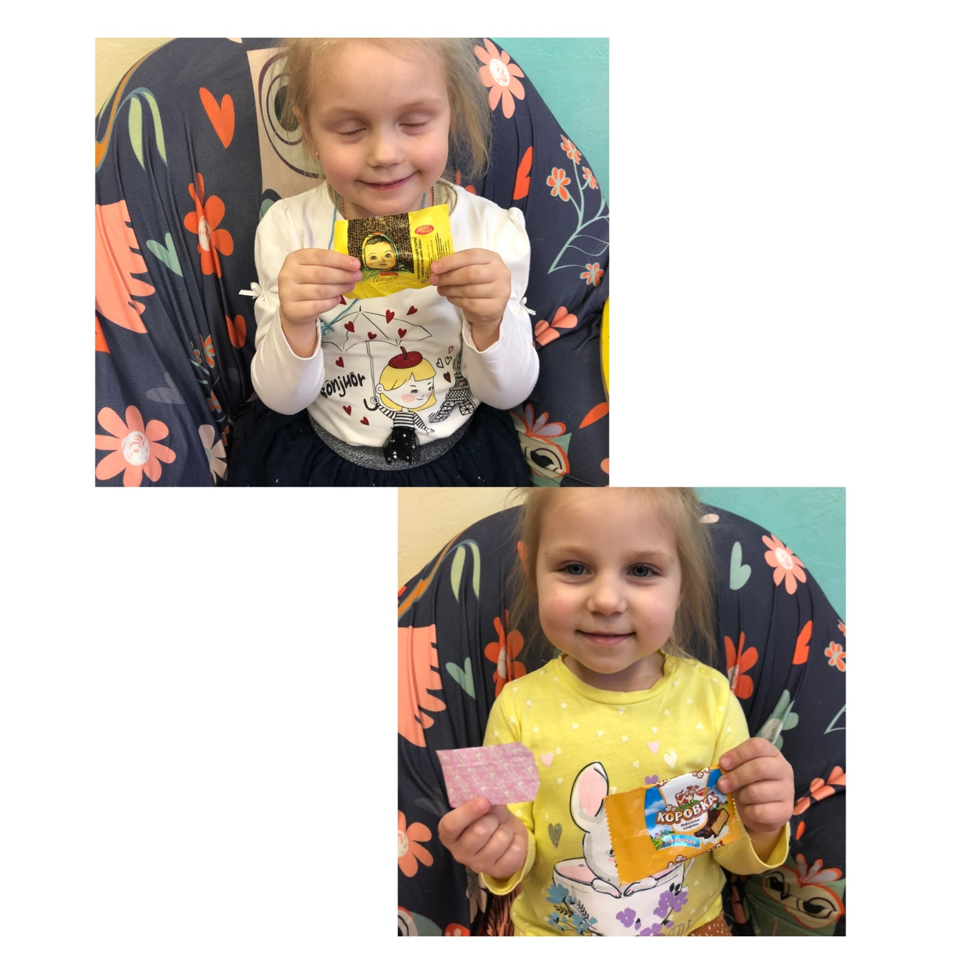

Slide 28
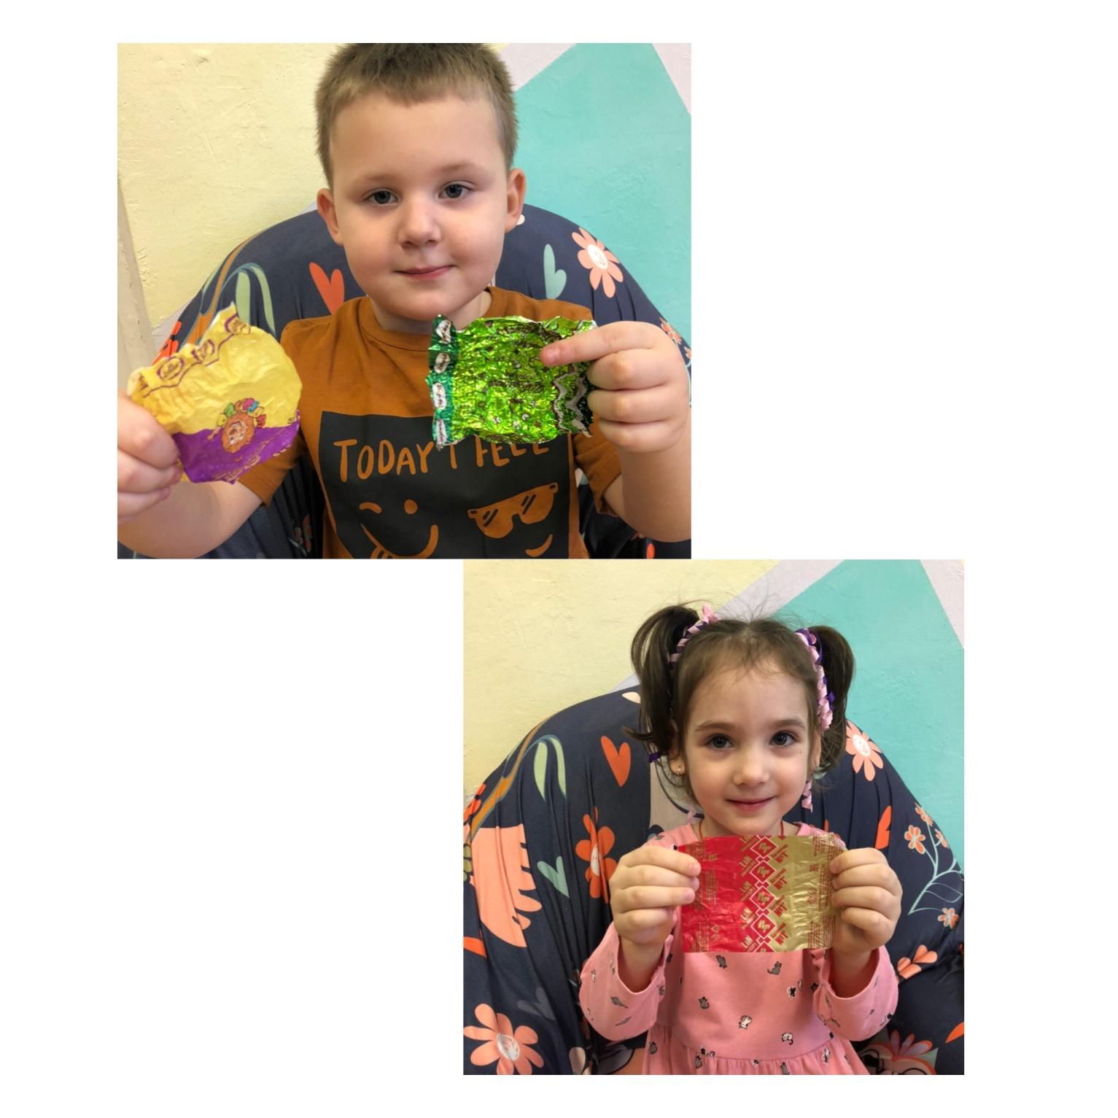

Slide 29
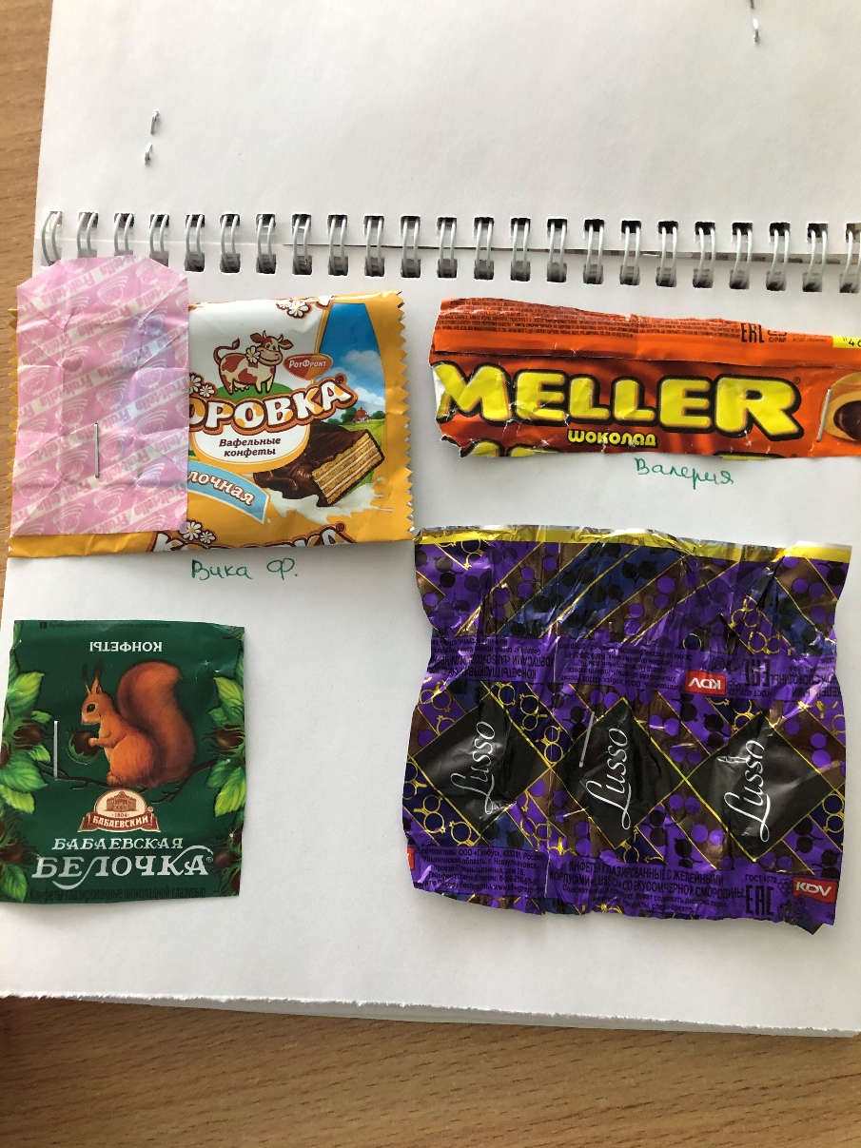
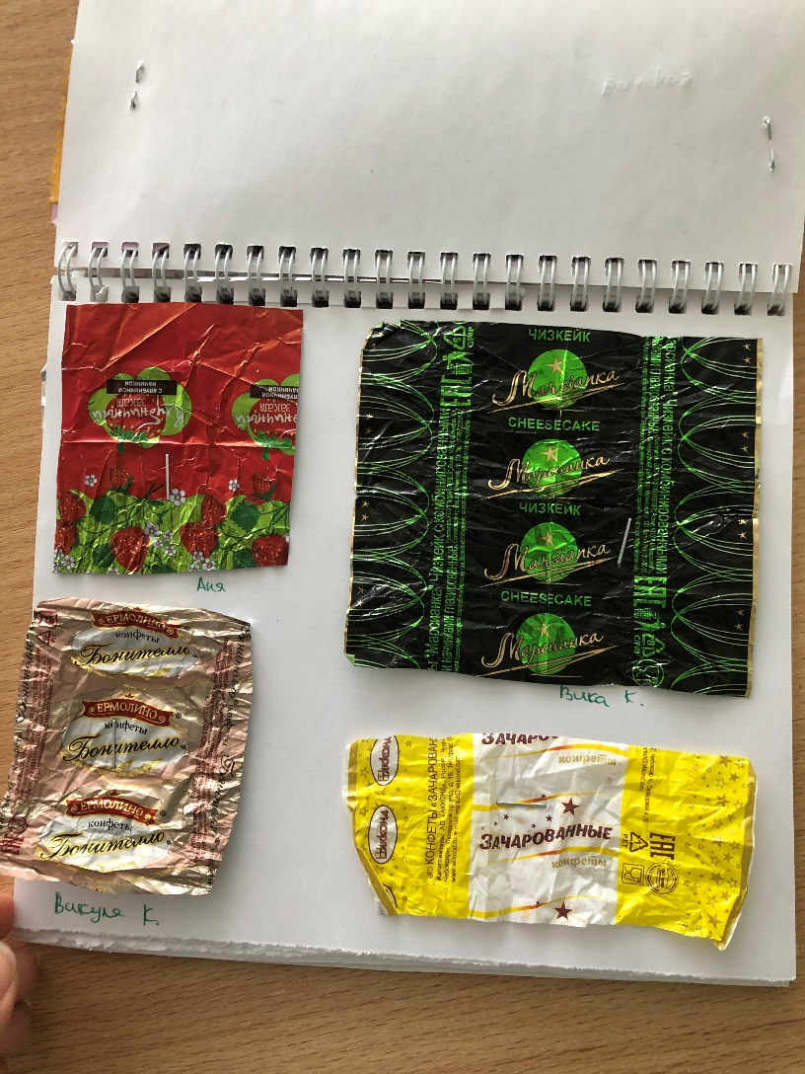

Slide 30
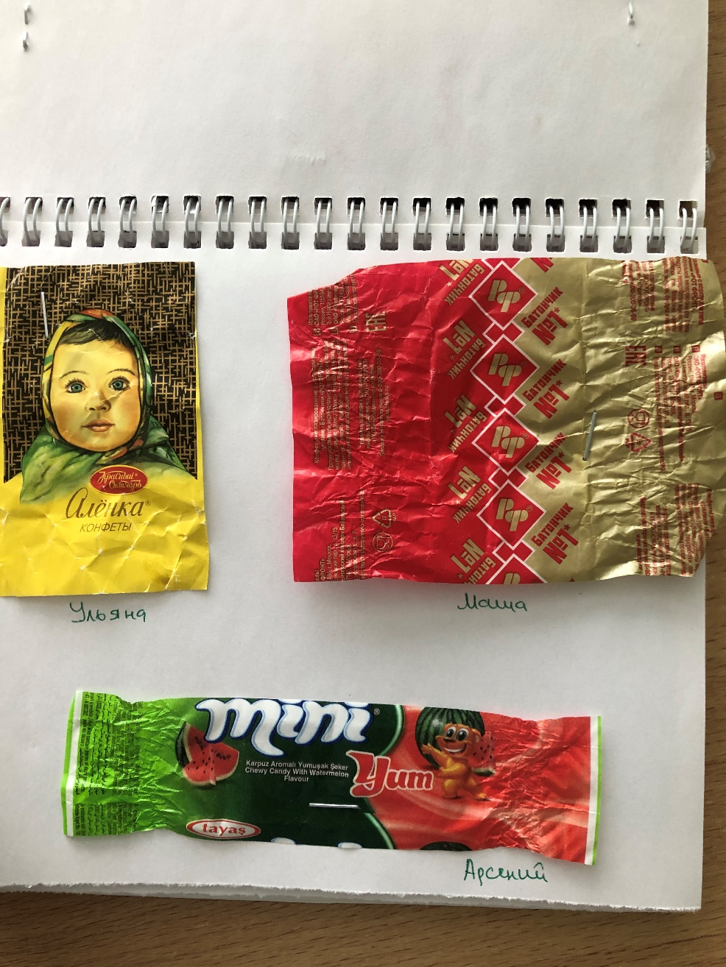
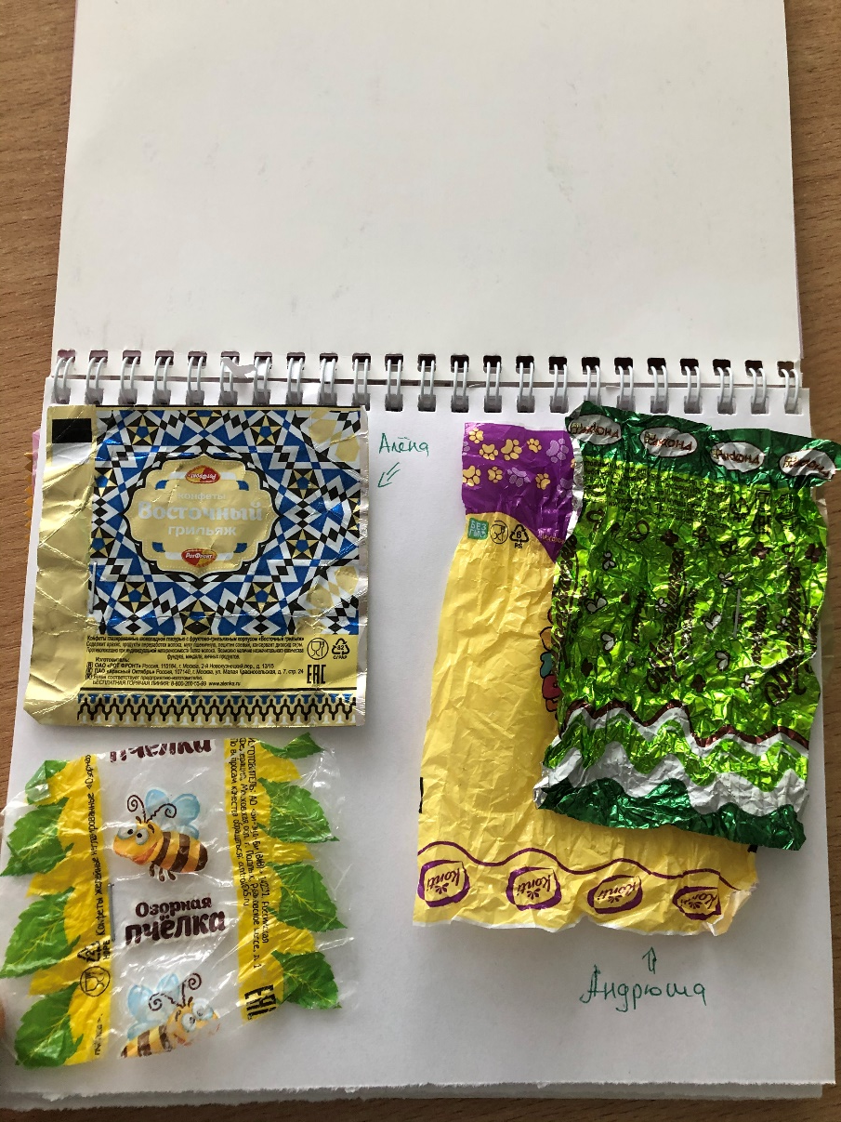

Slide 31
ПУГОВИЦЫ
Прогуливаясь каждый день по улице, можно заметить, что у каждого человека на одежде имеется та или иная пуговица, которая, несомненно, придает определенную красоту. От цвета и формы пуговиц зависит внешний вид человека. Без них мы вряд ли сможем представить, как люди до момента появления столь прекрасных предметов справлялись с одеждой, ибо без них она просто спадает.

Slide 32
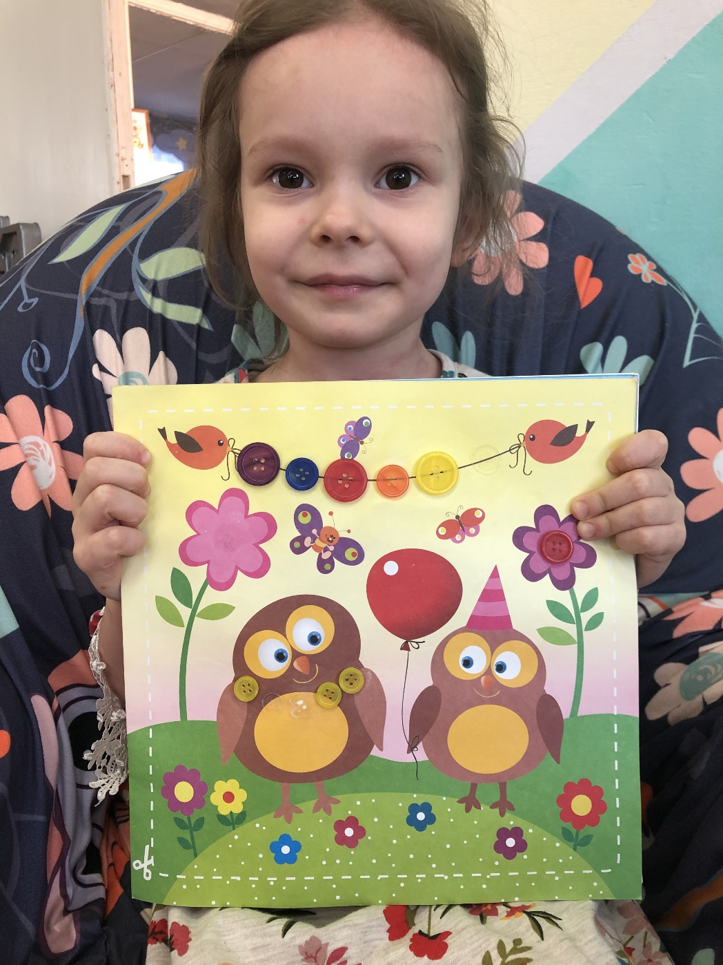
Для самых маленьких важно будет почаще изучать разные пуговицы: металлические, пластмассовые, гладкие, шершавые и др.; находить в общем наборе пуговиц самую большую и самую маленькую; раскладывать их по разным кучкам по цвету или размеру; считать в них количество дырочек.

Slide 33
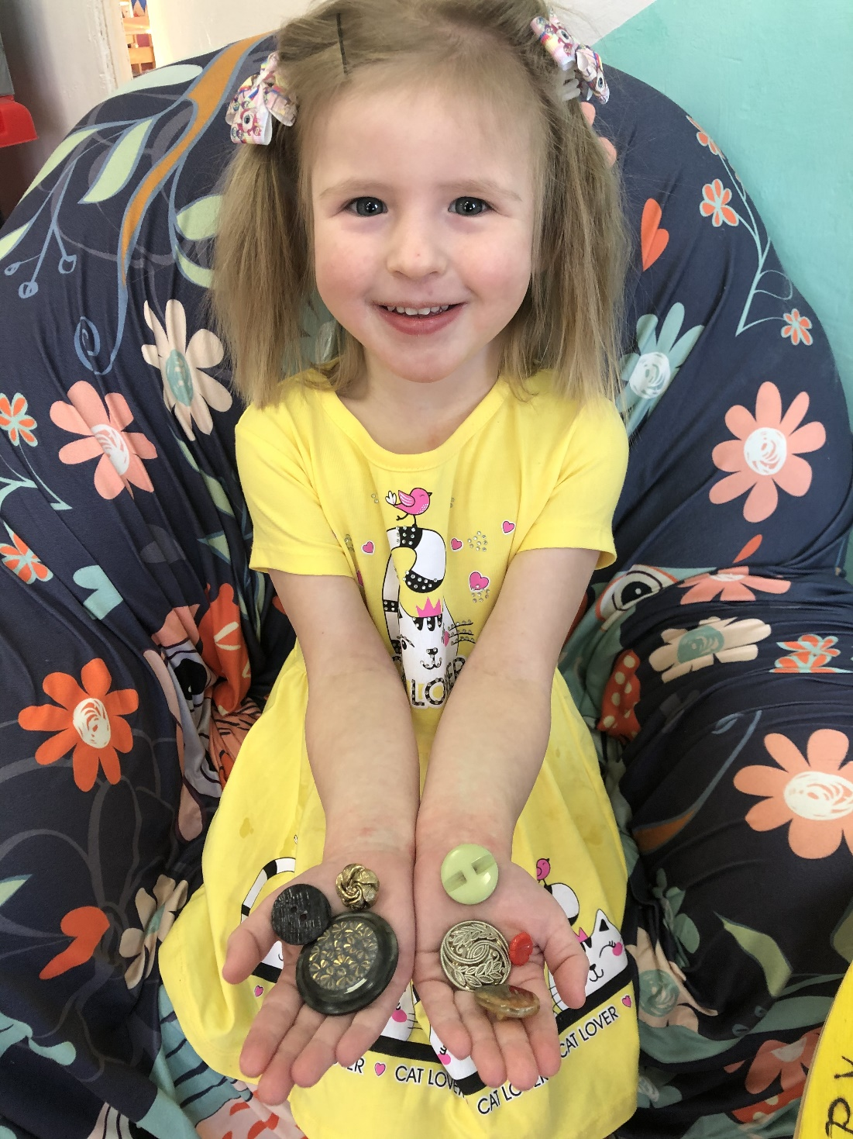

Slide 34
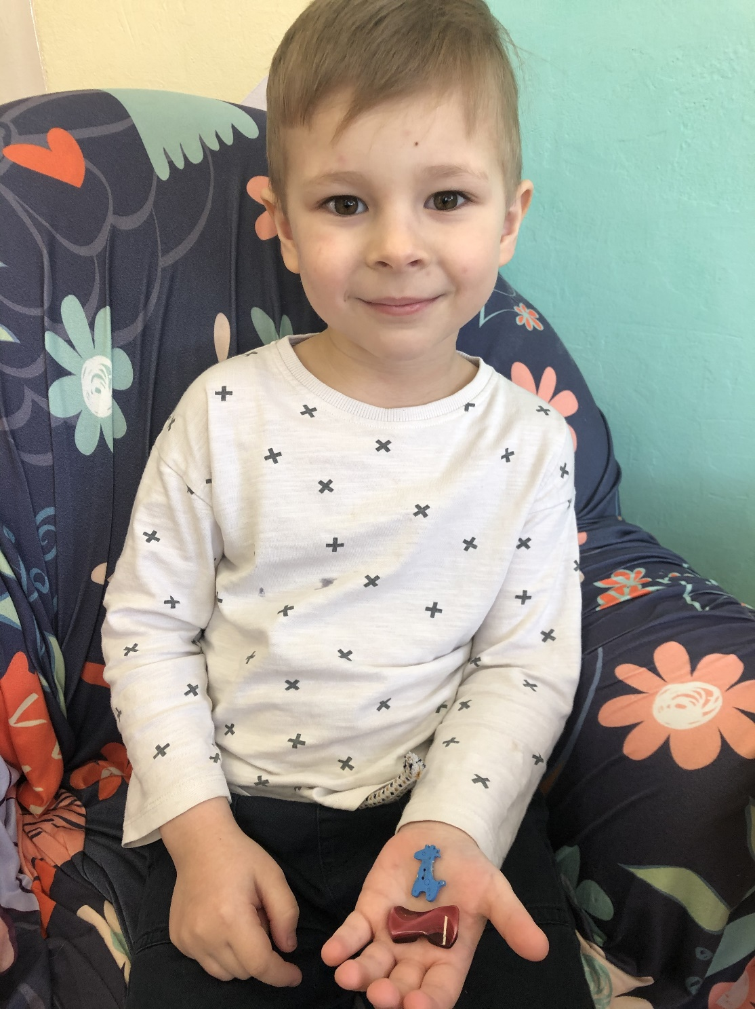

Slide 35
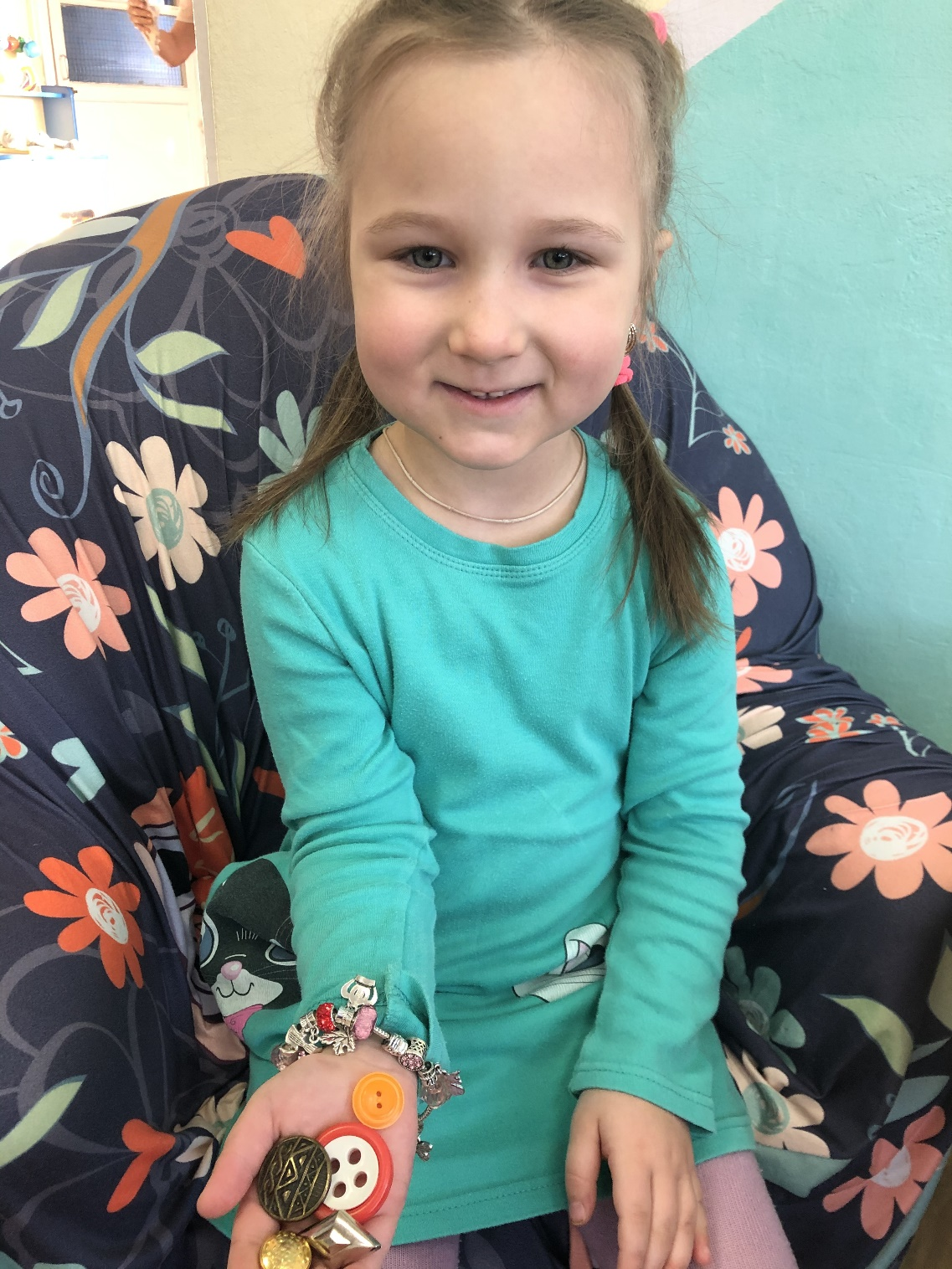

Slide 36
ИГРА «ТРИ ЦВЕТОЧКА» Эта игра может быть направлена на изучение цвета или размера. В зависимости от цели подбираем или три набора пуговиц разных цветов, или их размеров. Задачу тоже ставим перед ребенком соответствующую: «Выложи из пуговиц три цветочка, которые будут отличаться друг от друга по цвету». Если учим размер, что просим выложить три цветочка: маленький – из маленьких пуговиц, средний – из средних, большой – из больших.
РАЗВИВАЕМ МЕЛКУЮ МОТОРИКУ В любой коробке делайте прорезь. Предложите малышу насобирать полную коробку пуговичек, проталкивая их в отверстие. Можно попросить выбирать среди пуговиц только зеленые или только желтые.

Slide 37
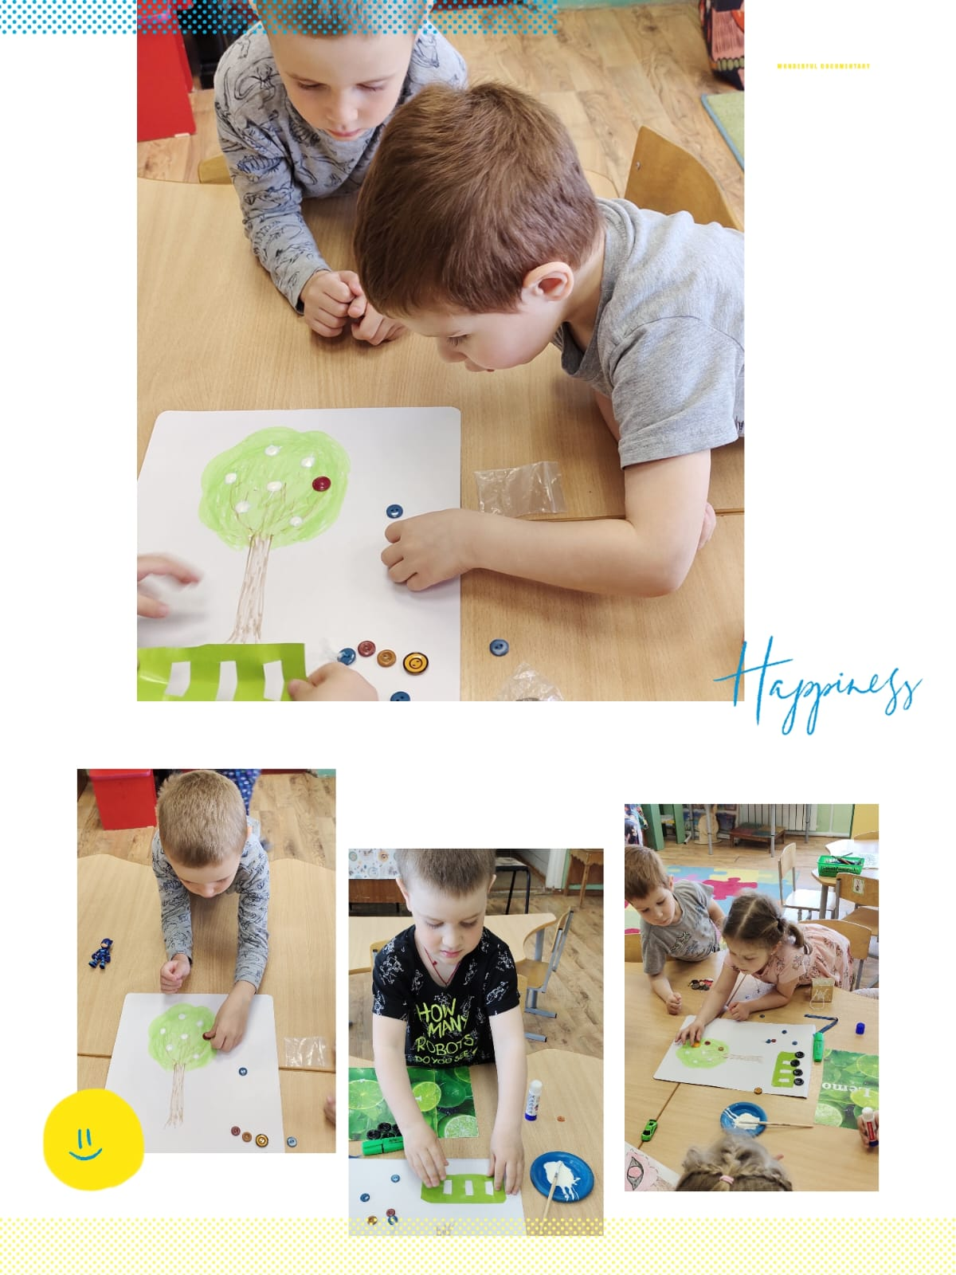
ИТОГОВАЯ РАБОТА ПРОЕКТА «КОЛЛЕКЦИОНИРОВАНИЕ»

Slide 38
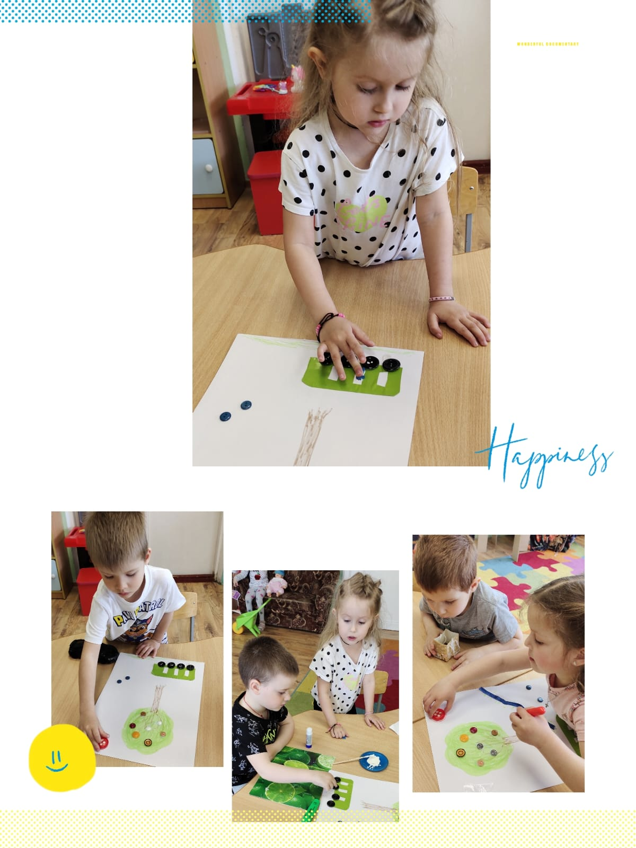

Slide 39
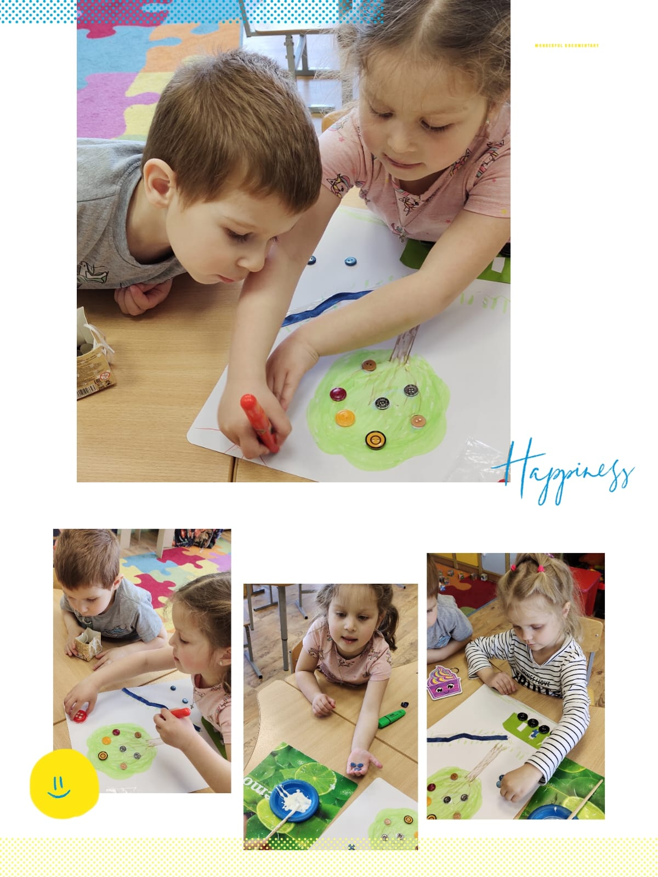

Slide 40
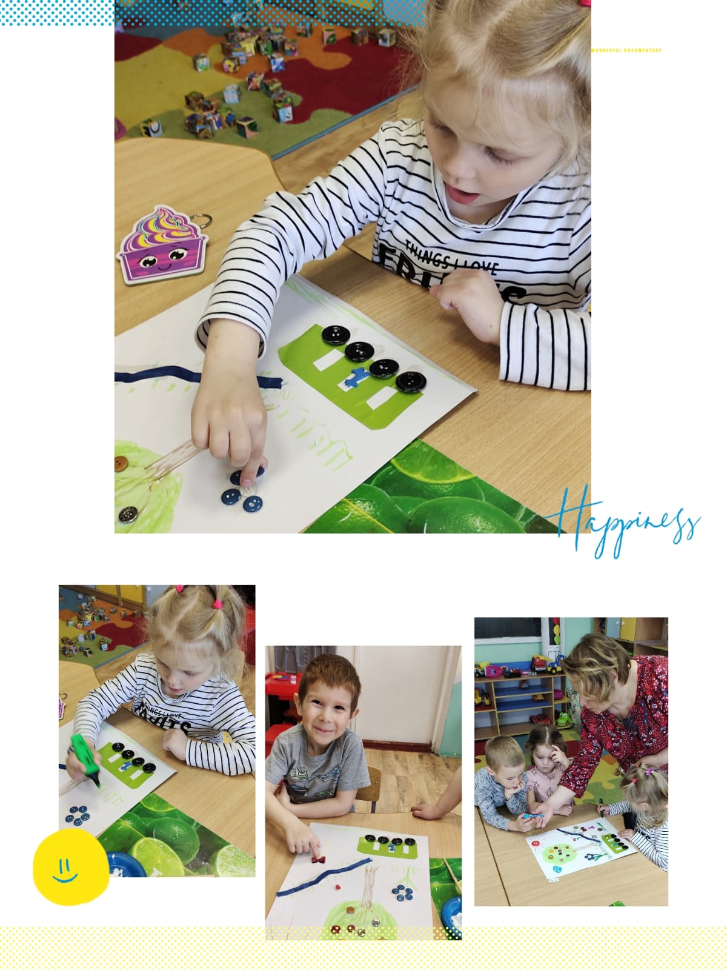

Slide 41
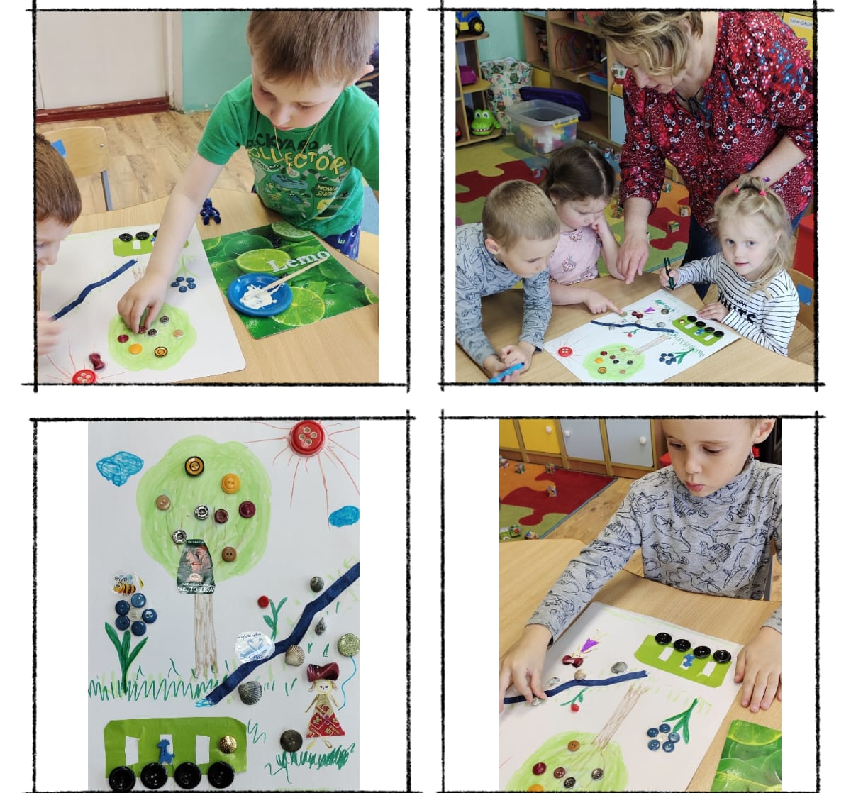

Slide 42
КОЛЛЕКЦИОНИРОВАНИЕ ГЕРБАРИЙ
Гербарии бывают очень разными.
На них могут быть представлены:
- растения со всеми частями — от подземных но надземных, включая не только цветки, но и плоды;
- целые группы различных растений;
- отдельные части растений (к примеру, листья или цветки, лепестки и плоды).
Варианты гербариев:
- сорняки;
- лечебные травы;
- цветы / цветковые растения (полевые, садовые);
- комнатные растения;
- различные формы соцветий;
и любые другие классификации.

Slide 43
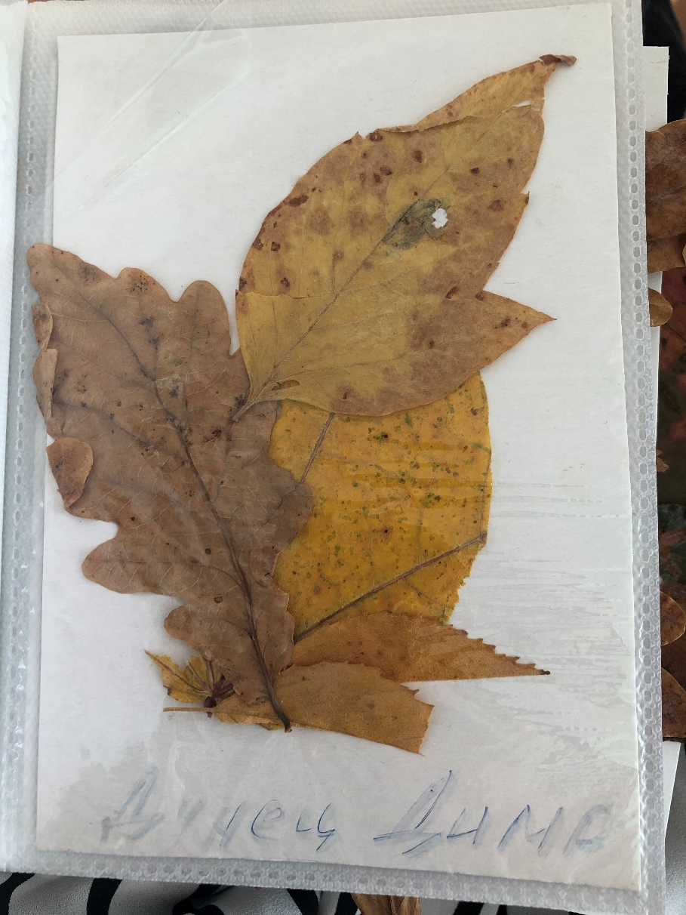
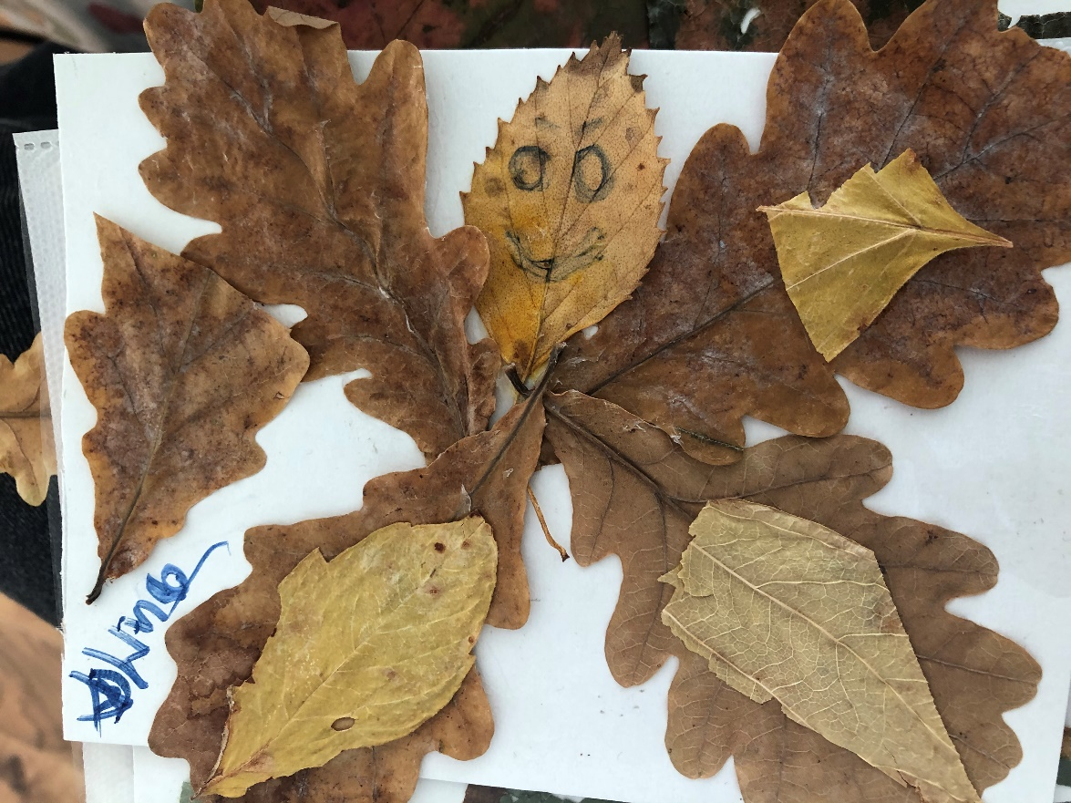
ИТОГОВЫЕ РАБОТЫ

Slide 44
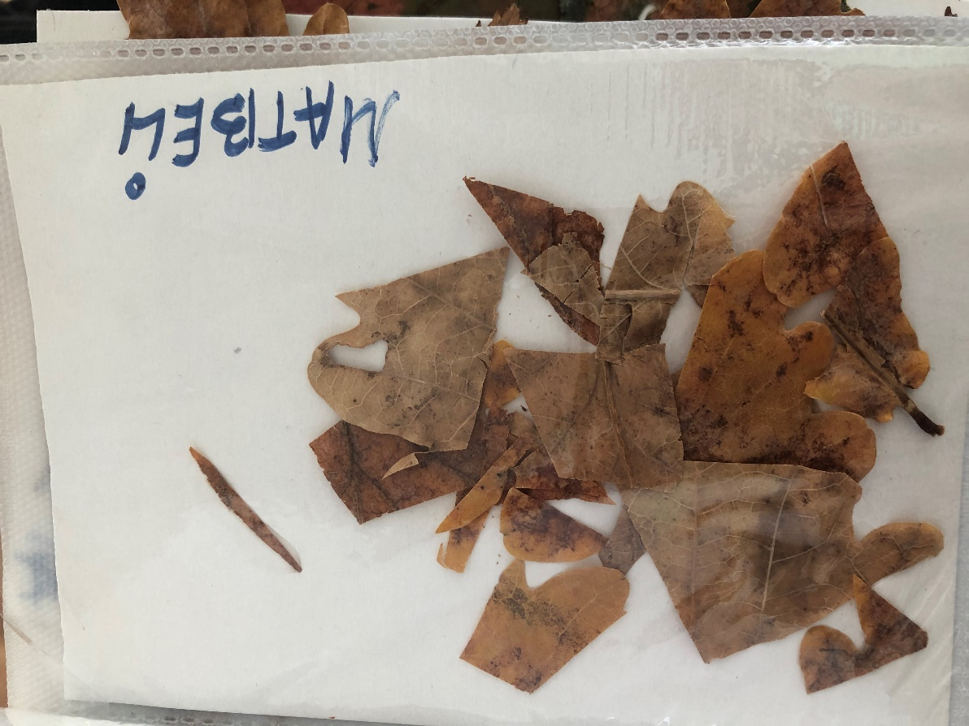
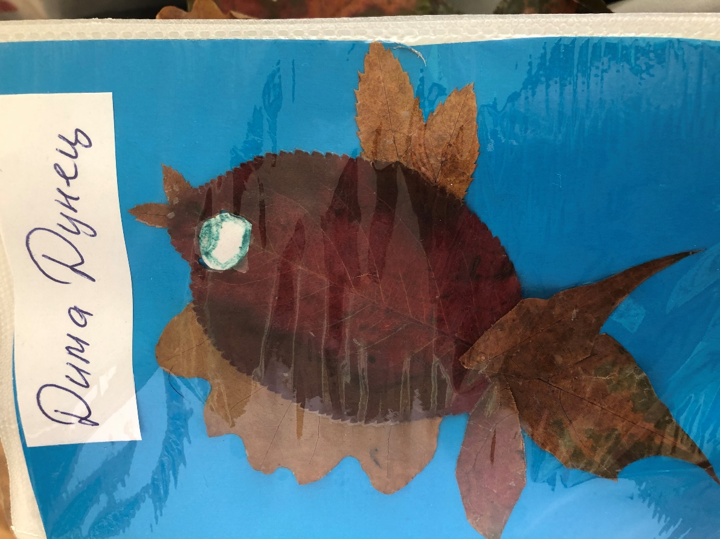

Slide 45
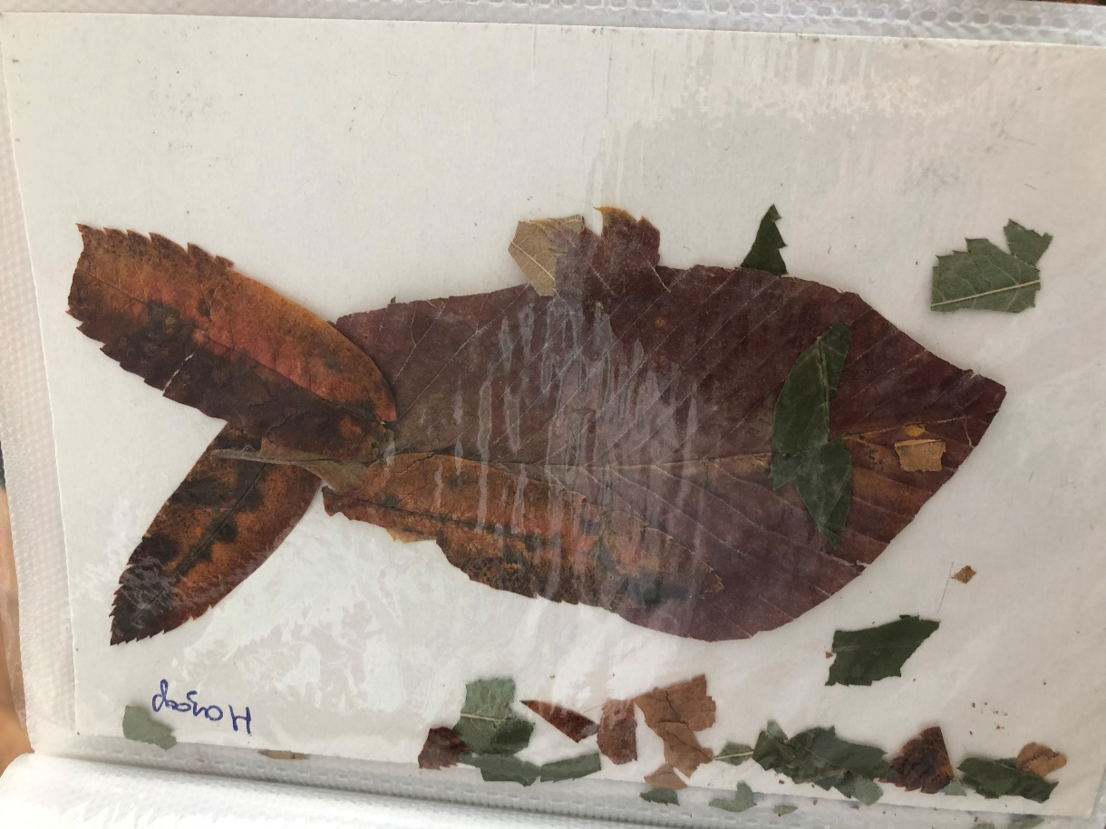
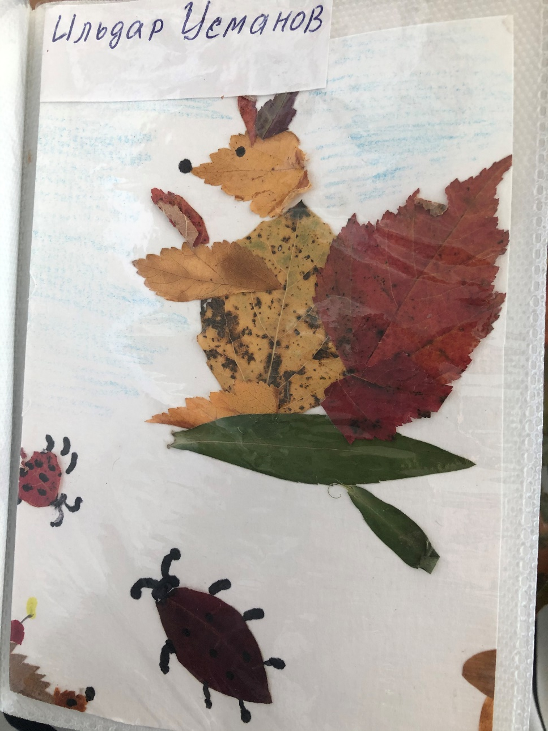

Slide 46
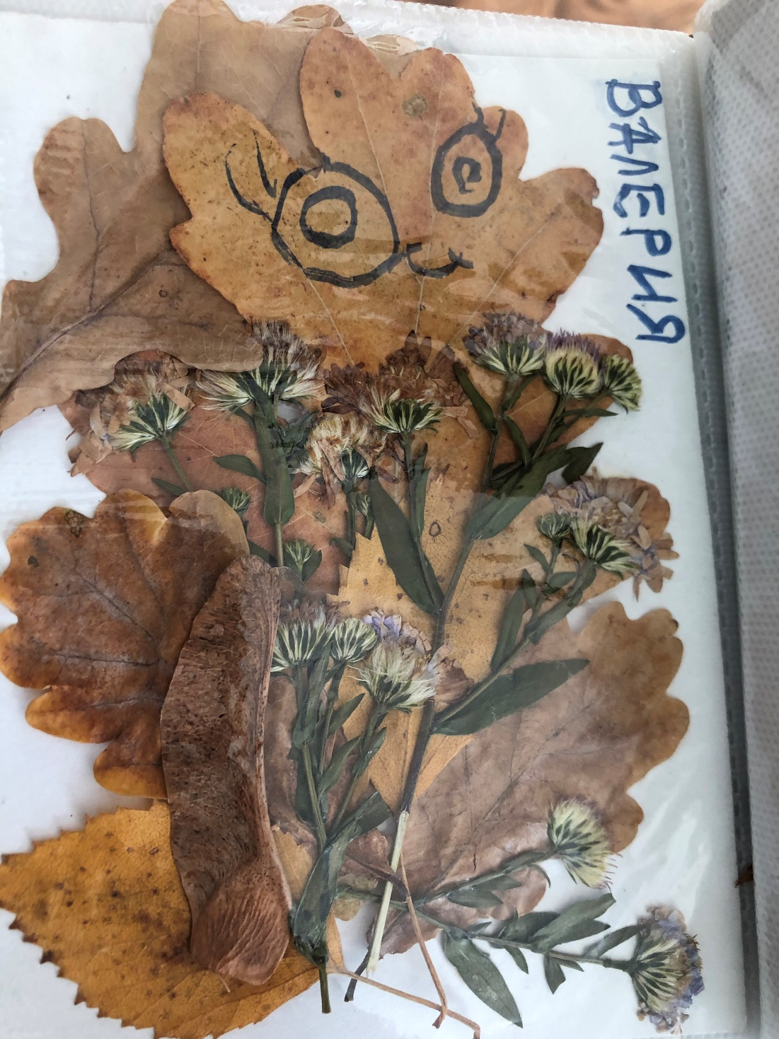
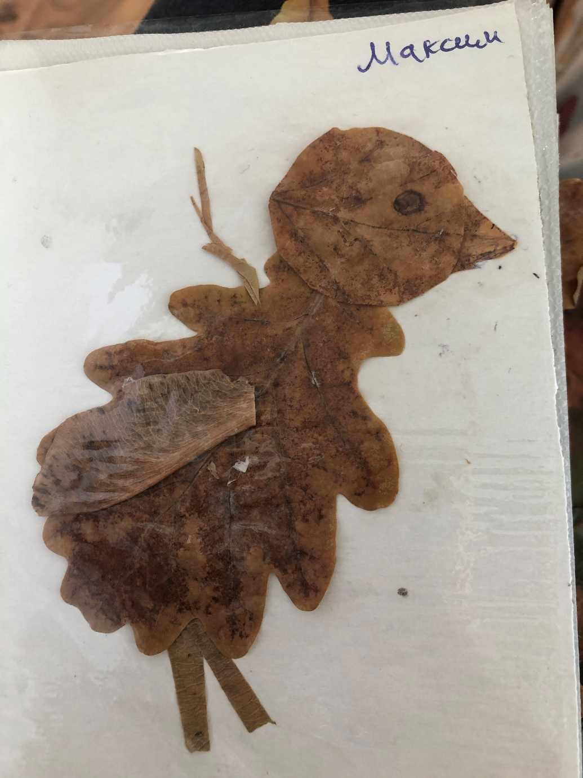

Slide 47
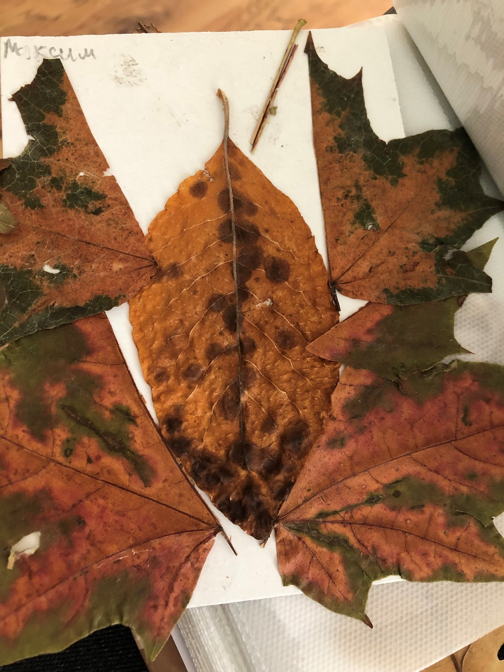


Slide 48



Slide 49


Slide 50
Зима. Мы-коллекционеры ёлочных игрушек!
На прилавках магазинов перед Новым годом появляются яркие новогодние игрушки, серебристая мишура и гирлянды. А в каждом доме спешат установить нарядную елку. Все эти праздничные атрибуты давно стали для нас привычными. И мало кто задумывается о том, какова история новогодней игрушки и почему появилась традиция устанавливать и украшать праздничное дерево. Разобраться в этом поможет работа, осуществляемая в ходе реализации проекта.

Slide 51


Slide 52


Slide 53


Slide 54


Slide 55


Slide 56


Slide 57


Slide 58


Slide 59
Коллекционирование новогодних игрушек востребовано из-за общей
моды на ретростиль, а также потому, что, как и любые антикварные
предметы, они свидетели своего времени, в которых отражаются
события истории. Как только любимые новогодние игрушки
распакованы из своих коробок и повешены на ёлку, в мыслях
появляются далёкие воспоминания, и возрождается в нас радость
былого Рождества. Также с помощью новогодних игрушек мы
передаём каждому следующему поколению наши традиции
праздника. Игрушки довольно часто являются объектом для
коллекционирования не только у детей, а даже и у взрослых.
Собирать можно самые различные игрушки.
Детское коллекционирование лишь внешне кажется бесконечно
далеким занятием от научно-исследовательской практики взрослого.
Однако, механизм коллекционирования – есть механизм создания
описательных теорий. В любом случае, увлечение
коллекционированием не только расширяет кругозор, но и
формирует культурный и интеллектуальный круг интересов ребенка.

Slide 60


ЯНВАРЬ. Коллекционирование наклеек из любимого детского мультика.

Slide 61


Slide 62
Коллекционирование «Гжель»
Цель проекта: Приобщение детей истокам народно - прикладного искусства с целью развития познавательного интереса у воспитанников. Задачи: - Формировать нравственно-эстетическую отзывчивость на красоту произведений народного искусства. - Развивать у детей интерес к народному промыслу - декоративно-прикладному искусству. - Развивать художественный вкус. - Развивать творческие способности у детей в процессе реализации проекта. - Совершенствовать умения выделять традиционные особенности росписи: белый фон и сине-голубой рисунок. - Воспитывать уважение к культуре русского народа через приобщение к декоративно-прикладному искусству. - Воспитывать у детей эмоциональную отзывчивость. - Обогатить предметно-развивающую среду. - Обогатить воспитательно-образовательный процесс новыми формами. - Привлечь к сотрудничеству родителей и воспитанников к реализации проекта и сбору экспонатов для мини-музея «Сказочная гжель»

Slide 63




Slide 64



Slide 65

Коллекционирование камней
Цель: расширять представления детей о свойствах камней, учить классифицировать камни по их внешнему виду.
Задачи:
Обучающие:
Развивать познавательную активность, наблюдательность, умение анализировать, сравнивать, обобщать посредством собирания коллекции и ее описания.
Продолжать знакомить детей с разнообразием камней, их свойствами,
особенностями.

Slide 66
Экспериментирование (классификация камней по разным признакам, выяснение их свойств и особенностей)
Задание 1. Какими бывают камешки? Рассмотреть их внимательно, найти самый большой и самый маленький. Обосновать свое мнение.
Задание 2.Закрыть глаза и на ощупь выбрать самый круглый камешек, потом самый неровный. Внимательно рассмотреть самый круглый морской камешек. Он называется галькой. Как дети думают, почему у него нет острых углов? А раньше были? Можно взять несколько камешков в ладошки и потрясти их. Чувствуешь, как они ударяются друг от друга. Эти камешки из моря. Вода двигает камни, ударяет их друг о друга, еще они трутся о песок. Острые углы постепенно исчезают, камешек становится округлым.
Задание 3. Рассмотреть камешек через лупу. Кто, что видит (кристаллики, трещины, узоры..)
Задание 4. В одну руку взять камешек, в другую пластилин. Сжать обе ладошки. Сравнить, что произошло с камешком, а что – с пластилином. Почему? Камешек твердый, тверже пластилина. Попробуем постучать комочком пластилина о камень и двумя камнями друг о друга. В чем разница?
Задание 5. Попробуем что-нибудь нацарапать на камешке монеткой или другим твердым предметом. Что получается? Можно посмотреть через лупу. Почему говорят: «твердый как камень», «стоит как каменный»?
Задание 6. Что будет, если мы положим камешек в воду? (пусть ребенок сформулирует свою гипотезу). Он утонет или будет плавать? Бросим камешек в воду и будем наблюдать, что происходит (на воде образуются круги). Может ли камешек плавать? Возьмем кусочек гранита и окатыш керамзита, сравним их по массе, затем опустим одновременно в миску с водой. Что произошло с каждым из них? Почему? Желательно, чтобы дети сами сделали вывод: в керамзите много пузырьков воздуха, поэтому он не тонет.
Задание 7. Опустим в миску еще несколько камешков. Попробуем их на ощупь в воде и вынем. Что изменилось? Какого цвета мокрые камешки по сравнению с сухими? Какие из них красивее теперь?
Задание 9. Каким камешком лучше всего рисовать на асфальте или фанерке? Пробуем мелом, углем, кремнем, графитом. (на прогулке).
Задание 10. Сделаем музыкальный инструмент. Положим камушки в металлическую банку из-под кофе, плотно ее закроем. Гремучий инструмент готов. Можно менять камешки (увеличивать или уменьшать их количество, помещать камни разного размера, массы), при этом меняется звук. Как гремит один камешек? Два? Много? По такому принципу сделаны погремушки и музыкальные инструменты, например маракасы.
Задание 11. Подобрать камешки:
А) из которых можно воздвигнуть памятник;
Б) сделать украшения;
В) построить дом.
Объяснить свой выбор. В заключение обобщить вместе с детьми, какими бывают камни (твердые, отличаются по форме, цвету, тяжелые – тонут в воде, меняют цвет в воде).

Slide 67



Slide 68


Slide 69

Сентябрь 2023 Плюшевый мишка-друг

Slide 70


Slide 71


Slide 72


